Slide 1

CEN429 Güvenli Programlama · Hafta 6
Çalışma Zamanı Uygulama Öz Koruması (RASP)
CEN429 Güvenli Programlama — Hafta 6
Dr. Öğr. Üyesi Uğur CORUH · 23.10.2026
RTEÜ Bilgisayar Mühendisliği · 2026-2027 Güz
Notes:
Bu hafta odak "programı sağlamlaştırma"dan "program çalışırken kendini koruma"ya kayıyor. Ana varsayım: cihazın sahibi saldırgan (MATE). Ana fikir: tek kontrole güvenme; algılama + tepki + cihaz bağlama.

Slide 2
CEN429 Güvenli Programlama · Hafta 6
Bugün
Saat | Bölüm | Konu
1 | 1–3 | RASP nedir, RASP mimarisi · Bütünlük denetimi (self-hashing) Demo 1
2 | 4–6 | Hata ayıklayıcı algılama Demo 2 · Ortam/emülatör algılama Demo 3 · Kanca/enstrümantasyon algılama Demo 4
3 | 7–10 | Bellek koruması · Kök/imza doğrulama Demo 6-7 · Kontrol akışı bütünlüğü Demo 5 · Tepki politikası Demo 8 · Proje
Öğrenme çıktısı (ÖÇ.3): RASP denetimlerini (bütünlük, anti-debug, ortam, kanca) tanımak · tepki politikası ve cihaz bağlama tasarlamak · RASP'in sınırlarını ve etik çerçevesini açıklamak
RASP = Runtime Application Self-Protection: uygulamanın çalışırken kendini izlemesi ve tehdide tepki vermesi. Algıla → savun → caydır. Ama tek denetim değil, katman.
RTEÜ Bilgisayar Mühendisliği · 2026-2027 Güz
2
Notes:
Bu hafta çalışma anı korumalarını (RASP) işliyoruz. Sıfır ön bilgi; her terimi tanımlayacağız. Ana çerçeve: RASP algılar, savunur, caydırır; ama tek başına değil, katmanlı.

Slide 3
CEN429 Güvenli Programlama · Hafta 6
Önceki haftalardan gelenler
• Beyaz kutu saldırgan modeli — cihazın sahibi olan kullanıcının aynı zamanda saldırgan olabildiği; belleği okuyup hata ayıklayıcı bağlayabildiği model (Hafta 1)
• Özet, MAC ve HMAC — özet bir veriden hesaplanan tek yönlü parmak izi; HMAC paylaşılan bir gizli anahtarla mesajın değişmediğini kanıtlar (Hafta 3)
• Ana sırdan anahtar türetme (HKDF) — bir ana sırdan Extract ve Expand adımlarıyla yeni anahtarlar türetme (Hafta 3)
• Cihaz bağlama — bir sırrın yalnızca belirli bir cihazda anlamlı olması, güvenlik kabuğunun en iç katmanı (Hafta 3)
Bu hafta: beyaz kutu modeli → MATE saldırgan modeli (Bölüm 1); HMAC → uygulamanın kendi kodunu doğrulamak (Bölüm 3); HKDF → cihaz parmak izinden anahtar türetmek (Bölüm 10); cihaz bağlama → bir RASP tepki politikasının parçası (Bölüm 10).
RTEÜ Bilgisayar Mühendisliği · 2026-2027 Güz
3

Slide 4
CEN429 Güvenli Programlama · Hafta 6
Bu haftanın kavramları
Her terim, gövdede ilk geçtiği yerde tanımlanır; burada yalnız nerede olduğunu işaretliyoruz.
Kavram | Nerede
RASP (algıla/savun/caydır) | Bölüm 1
MATE saldırgan modeli | Bölüm 1
RASP mimarisi (ne zaman/nerede/nasıl) | Bölüm 2
Bütünlük / self-hashing | Bölüm 3
Hata ayıklayıcı (debugger) algılama | Bölüm 4
Emülatör/VM algılama | Bölüm 5
Kanca (hook) / LD_PRELOAD algılama | Bölüm 6
Dinamik bellek koruması | Bölüm 7
Kök (root) göstergesi | Bölüm 8
Bileşen imza doğrulaması | Bölüm 8
Kontrol akışı sayacı | Bölüm 9
Tepki politikası ve cihaz bağlama | Bölüm 10
RTEÜ Bilgisayar Mühendisliği · 2026-2027 Güz
4

Slide 5
CEN429 Güvenli Programlama · Hafta 6
1. RASP nedir?
RTEÜ Bilgisayar Mühendisliği · 2026-2027 Güz
5

Slide 6
CEN429 Güvenli Programlama · Hafta 6
Kısa tarihçe — uygulama kendini korur
• 1980'ler — crack/anti-crack kültürü: anti-debug ve self-check kökeni
• 2000'ler — DRM ve mobil bankacılık korumayı uygulamanın içine taşır
• 2012 — Gartner RASP terimini ortaya atar
• bugün — OWASP MASVS-RESILIENCE bunu denetlenebilir gereksinime çevirir
RASP yeni bir fikir değil: MATE saldırganına verilen kurumsal cevabın adı.
RTEÜ Bilgisayar Mühendisliği · 2026-2027 Güz
6

Slide 7
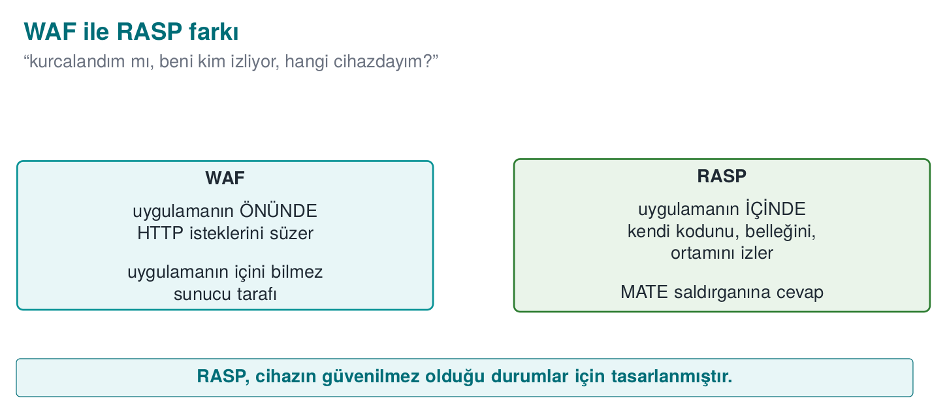
CEN429 Güvenli Programlama · Hafta 6
WAF ↔ RASP — şema
RTEÜ Bilgisayar Mühendisliği · 2026-2027 Güz
7

Slide 8
CEN429 Güvenli Programlama · Hafta 6
WAF ↔ RASP karşılaştırması
Koruma | Nerede durur | Neyi görür
Ağ güvenlik duvarı | Ağ kenarında | Paketler
WAF (Web App Firewall) | Uygulamanın önünde | HTTP istekleri
RASP | Uygulamanın içinde | Kendi kodu, belleği, ortamı
WAF "dışarıdan gelen istek zararlı mı?" sorar; RASP "ben kurcalandım mı?" sorar.
RTEÜ Bilgisayar Mühendisliği · 2026-2027 Güz
8

Slide 9
CEN429 Güvenli Programlama · Hafta 6
Saldırgan modeli: MATE
• MATE (Man-At-The-End): uygulamanın çalıştığı uç noktanın sahibi olan saldırgan. Belleği okur, kodu değiştirir, hata ayıklayıcıyla izler. 11. haftadaki beyaz kutu modeliyle aynıdır.
• Acı gerçek: cihazın sahibi saldırgansa, hiçbir istemci tarafı koruma nihai olarak kırılmaz değildir.
• O hâlde RASP neden var? Amaç kırılmazlık değil; saldırıyı ölçeklenemez ve pahalı kılmak.
RTEÜ Bilgisayar Mühendisliği · 2026-2027 Güz
9

Slide 10
CEN429 Güvenli Programlama · Hafta 6
Üç iş: algıla, savun, caydır
• Algıla: anormal ortamı/davranışı sez (debugger, emülatör, kurcalama).
• Savun: tehdit varsa işlevi kısıtla/durdur.
• Caydır: saldırıyı zahmetli kıl → saldırgan vazgeçsin.
RTEÜ Bilgisayar Mühendisliği · 2026-2027 Güz
10

Slide 11
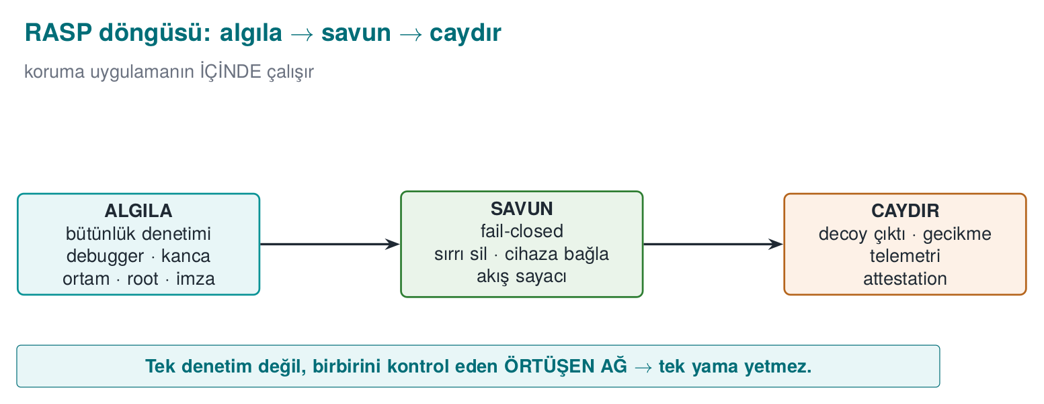
CEN429 Güvenli Programlama · Hafta 6
RASP döngüsü — algıla → savun → caydır
RTEÜ Bilgisayar Mühendisliği · 2026-2027 Güz
11

Slide 12
CEN429 Güvenli Programlama · Hafta 6
RASP neyi tamamlar?
• Statik korumalar (4–5. hafta) çalışmadan geçerli.
• Gizleme (9/11/14) anlamayı zorlaştırır.
• RASP, program çalışırken aktif savunma ekler.
Gizleme RASP'ı gizler; RASP gizlemeyi çalışırken korur.
RTEÜ Bilgisayar Mühendisliği · 2026-2027 Güz
12

Slide 13
CEN429 Güvenli Programlama · Hafta 6
RASP neden gerekli?
• Beyaz kutu saldırgan programı çalıştırıp izler (debugger, Frida).
• Statik gizleme bunu tek başına durdurmaz.
• RASP "beni izliyorlar mı?" diye bakıp tepki verir.
RTEÜ Bilgisayar Mühendisliği · 2026-2027 Güz
13

Slide 14
CEN429 Güvenli Programlama · Hafta 6
Ana kural (baştan)
RASP tek başına aşılmaz değildir; katmanlı ve çeşitli denetimlerle güç kazanır.
Tek bir "root mu?" denetimi kolayca atlanır; onlarca farklı denetim birlikte zorlaşır.
RTEÜ Bilgisayar Mühendisliği · 2026-2027 Güz
14

Slide 15
CEN429 Güvenli Programlama · Hafta 6
2. RASP mimarisi
RTEÜ Bilgisayar Mühendisliği · 2026-2027 Güz
15

Slide 16
CEN429 Güvenli Programlama · Hafta 6
Denetim ne zaman çalışır?
• Başlangıçta: açılışta ortam denetimi.
• Kritik işlem öncesi: ödeme/anahtar kullanımından hemen önce.
• Periyodik: arka planda düzenli.
• Rastgele: öngörülemez anlarda (saldırgan zamanlayamasın).
RTEÜ Bilgisayar Mühendisliği · 2026-2027 Güz
16

Slide 17
CEN429 Güvenli Programlama · Hafta 6
Denetim nerede çalışır?
• Native tarafta (C/C++): tersine mühendisliği zor, tercih edilir.
• Yönetilen tarafta (Java): daha kolay okunur, ama gerekli.
• Çapraz denetim: iki taraf birbirini denetler.
RTEÜ Bilgisayar Mühendisliği · 2026-2027 Güz
17

Slide 18
CEN429 Güvenli Programlama · Hafta 6
Çapraz denetim fikri
• Java tarafı, native kütüphanenin özetini denetler.
• Native taraf, Java tarafının bütünlüğünü denetler.
• Saldırgan ikisini birden atlamak zorunda.
RTEÜ Bilgisayar Mühendisliği · 2026-2027 Güz
18

Slide 19
CEN429 Güvenli Programlama · Hafta 6
Çok noktalılık ve sahte parametreler
• Çok noktalılık: aynı denetim kodun birçok yerinde, her seferinde biraz farklı biçimde yapılır; bir nokta yamalanınca diğerleri hâlâ çalışır.
• Korunan fonksiyonun içinde: değerli bir fonksiyon (ör. anahtar türetme) kendi giriş noktasında birkaç denetimi kendisi yapar — sahada on beşe yakın denetime kadar çıkabilir.
• Sahte parametreler: giriş noktasında, okunabilirlik için gizlenen ve bir bütünlük denetimini tetikleyen ek parametreler bulunabilir (4. hafta).
RTEÜ Bilgisayar Mühendisliği · 2026-2027 Güz
19

Slide 20
CEN429 Güvenli Programlama · Hafta 6
Denetim nasıl çalışır? (gizli)
• Denetim kodu gizlenir (9. hafta): saldırgan denetimi kolayca bulamasın.
• Sonuç opak (düz true/false değil).
• Tepki gecikmeli olabilir (birazdan).
RTEÜ Bilgisayar Mühendisliği · 2026-2027 Güz
20

Slide 21
CEN429 Güvenli Programlama · Hafta 6
Zayıf tasarım — tek karar noktası
if (debugger_present() || is_rooted() || integrity_broken())
return ERROR; /* patching this one line
bypasses everything */
decrypt_key();
Tek bir karşılaştırmayı ters çeviren saldırgan bütün korumayı geçer.
RTEÜ Bilgisayar Mühendisliği · 2026-2027 Güz
21

Slide 22
CEN429 Güvenli Programlama · Hafta 6
Güçlü tasarım — veri bağımlılığı
Denetim sonucu bir if'e değil, sonraki hesabın verisine karışır:
• Denetim sonuçları anahtar türetmeye katılır (temizse doğru anahtar, değilse farklı ama geçerli görünen anahtar).
• Denetim sonuçları opak değerlerle taşınır (4. hafta).
• Tepki, tetikleyiciden zaman ve kod olarak uzak bir yerde verilir.
RTEÜ Bilgisayar Mühendisliği · 2026-2027 Güz
22

Slide 23
CEN429 Güvenli Programlama · Hafta 6
Katmanlı denetim ağı
• Tek denetim değil, onlarca farklı denetim.
• Birbirini denetleyen ağ (checker network).
• Birini atlamak diğerini tetikler.
RTEÜ Bilgisayar Mühendisliği · 2026-2027 Güz
23

Slide 24
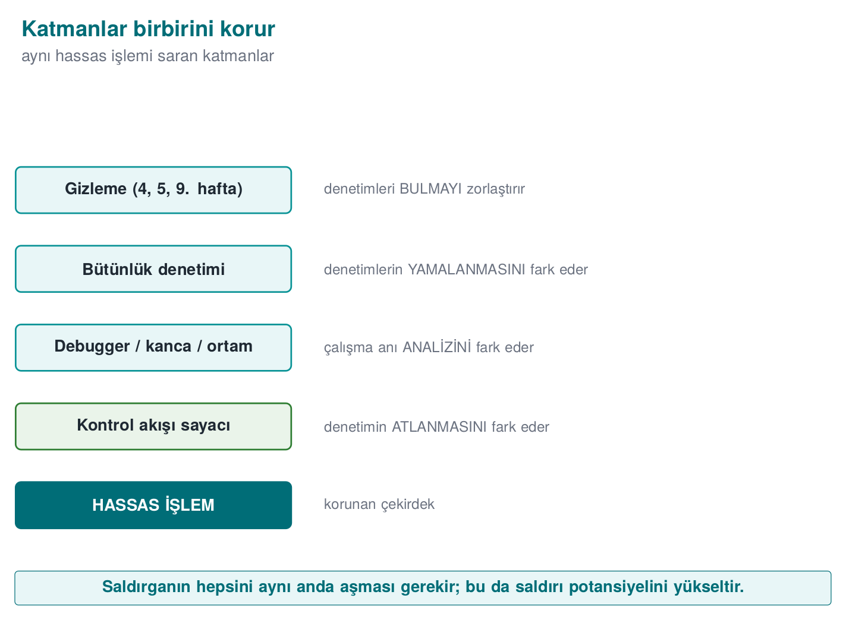
CEN429 Güvenli Programlama · Hafta 6
Katmanlar birbirini korur — şema
RTEÜ Bilgisayar Mühendisliği · 2026-2027 Güz
24

Slide 25
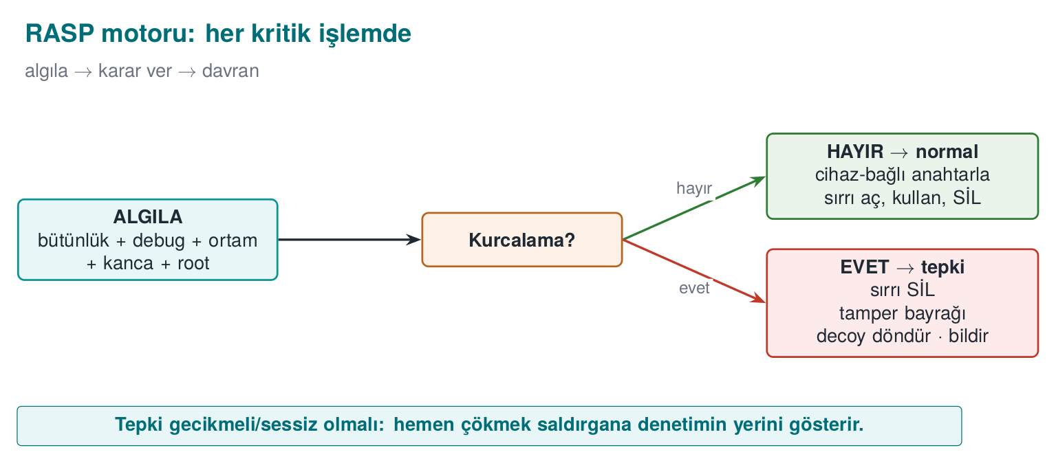
CEN429 Güvenli Programlama · Hafta 6
Mimari · özet şema
RTEÜ Bilgisayar Mühendisliği · 2026-2027 Güz
25

Slide 26
CEN429 Güvenli Programlama · Hafta 6
Bu bölümün kuralı (1–2)
Denetimi tek yerde, tek anda, tek `if` ile yapmayın.
Çok noktalı, çapraz, gizli ve veri bağımlı denetimler birlikte bir RASP mimarisi kurar.
RTEÜ Bilgisayar Mühendisliği · 2026-2027 Güz
26

Slide 27
CEN429 Güvenli Programlama · Hafta 6
Bölüm 1–2 — kısa sınama
1. RASP'in üç işi?
2. Çapraz denetim neden güçlü?
3. Neden tek denetim değil, ağ?
RTEÜ Bilgisayar Mühendisliği · 2026-2027 Güz
27
Notes:
Sonra bütünlük denetimi.

Slide 28
CEN429 Güvenli Programlama · Hafta 6
Bölüm 1–2 — cevaplar
1. Algıla (kurcalama/debug/emülatör), Savun (anahtar/veri koruma, işlevi kısıtla), Caydır (tepki: kapan/boz/bildir).
2. Denetimler birbirini kontrol eder; saldırgan birini kapatınca diğeri fark eder → tek noktayı susturmak yetmez.
3. Tek denetim tek yamayla atlanır; örtüşen ağ her düğümü ayrı kırmayı gerektirir → saldırı potansiyelini yükseltir.
RTEÜ Bilgisayar Mühendisliği · 2026-2027 Güz
28

Slide 29
CEN429 Güvenli Programlama · Hafta 6
3. Bütünlük denetimi (self-hashing)
RTEÜ Bilgisayar Mühendisliği · 2026-2027 Güz
29

Slide 30
CEN429 Güvenli Programlama · Hafta 6
Fikir
• Program, kendi kod bölümlerinin özetini hesaplar.
• Beklenen özetle karşılaştırır.
• Kurcalanmışsa özet tutmaz → tepki.
RTEÜ Bilgisayar Mühendisliği · 2026-2027 Güz
30

Slide 31
CEN429 Güvenli Programlama · Hafta 6
Nasıl çalışır? · adım adım
1. Derleme sonrası, kritik kod bloklarının özeti kaydedilir.
2. Çalışırken program aynı blokların özetini yeniden hesaplar.
3. Kayıtlı özetle karşılaştırır.
4. Fark varsa → kurcalama → tepki.
RTEÜ Bilgisayar Mühendisliği · 2026-2027 Güz
31

Slide 32
CEN429 Güvenli Programlama · Hafta 6
Adım 1 · özeti kaydet
• Derleme bittikten sonra, kritik kod/veri bölgesi belirlenir.
• Bu bölgenin özeti hesaplanır ve altın (golden) değer olarak saklanır.
• Bu değer, "kurcalanmamış hâlin" imzasıdır.
RTEÜ Bilgisayar Mühendisliği · 2026-2027 Güz
32

Slide 33
CEN429 Güvenli Programlama · Hafta 6
Adım 2 · çalışırken yeniden hesapla
• Program çalışırken, kayıtlı olan aynı kod/veri bölgesinin özetini yeniden hesaplar.
• Bu hesaplama derleme anında değil, çalışma anında olur.
• Hesaplama bir kez değil, periyodik de yapılabilir.
RTEÜ Bilgisayar Mühendisliği · 2026-2027 Güz
33

Slide 34
CEN429 Güvenli Programlama · Hafta 6
Adım 3 · karşılaştır
• Yeni hesaplanan özet, kayıtlı altın değerle karşılaştırılır.
• Karşılaştırma sabit zamanlı yapılmalı (memcmp değil): düz karşılaştırma ilk farklı baytta durup zamanlama sızdırır (3. hafta).
• Eşitse: bütünlük tamam.
RTEÜ Bilgisayar Mühendisliği · 2026-2027 Güz
34

Slide 35
CEN429 Güvenli Programlama · Hafta 6
Adım 4 · tepki ver
• Özet tutmuyorsa → kurcalama (yama) algılanmıştır.
• Sonuç doğrudan bir if'e değil, bir tepkiye bağlanır (10. bölüm).
• "Hemen çök" yerine daha akıllı bir tepki tercih edilir.
RTEÜ Bilgisayar Mühendisliği · 2026-2027 Güz
35

Slide 36
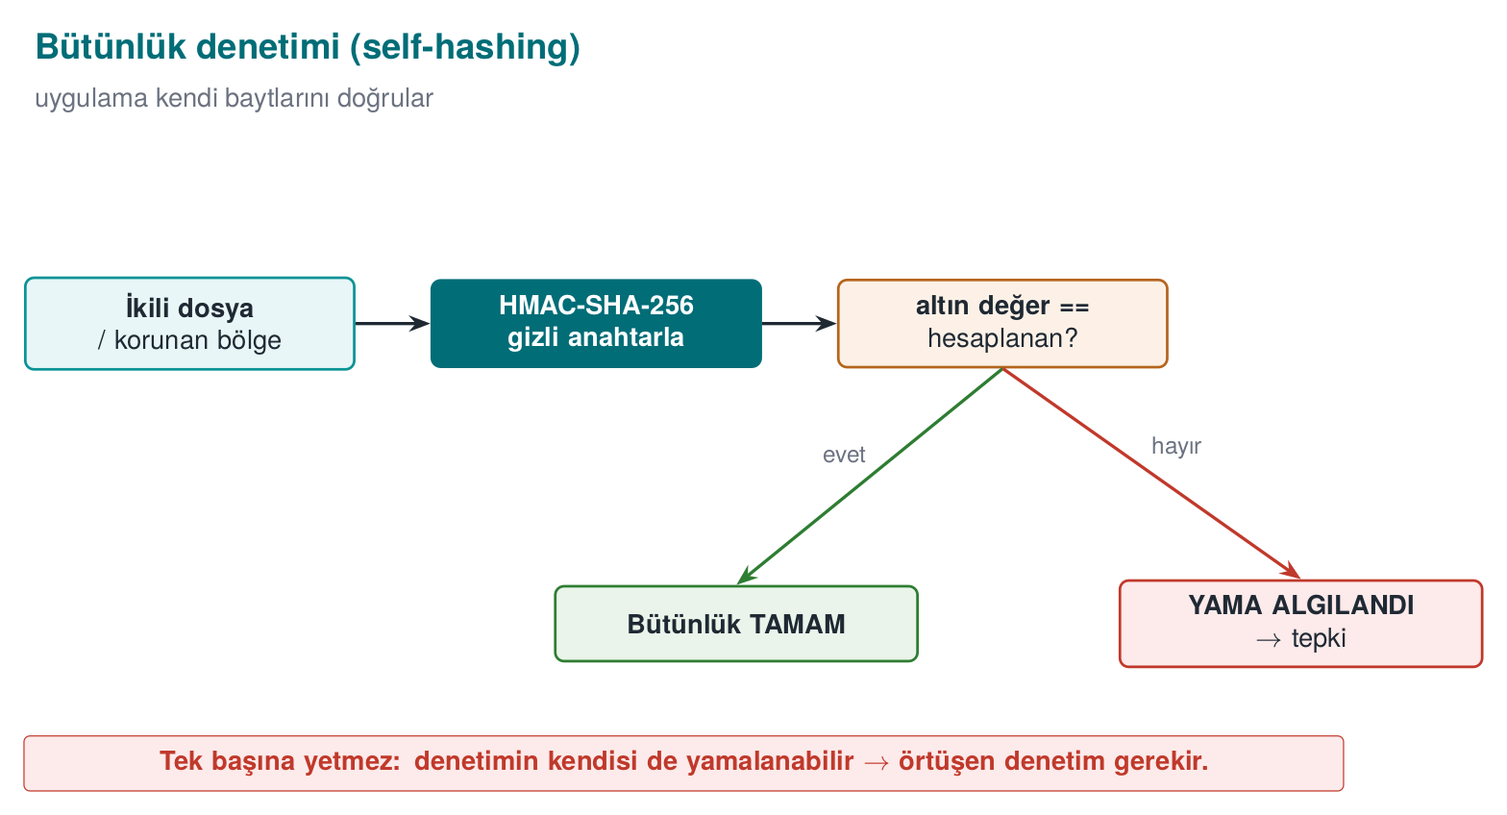
CEN429 Güvenli Programlama · Hafta 6
Self-hashing — şema
RTEÜ Bilgisayar Mühendisliği · 2026-2027 Güz
36

Slide 37
CEN429 Güvenli Programlama · Hafta 6
Neyi yakalar?
• Binary dosyaya yapılan yama (patch).
• Bir denetimi atlamak için değiştirilen baytlar.
• Enjekte edilmiş kod.
RTEÜ Bilgisayar Mühendisliği · 2026-2027 Güz
37

Slide 38
CEN429 Güvenli Programlama · Hafta 6
Demo 1 · çalışma zamanı bütünlük denetimi
code/week-06/01-integrity-hmac — self-hashing, HMAC-SHA-256.
• Ders kitabı (Viega & Messier, Tarif 12.2) bunu CRC32 ile yapar; CRC32 kriptografik değildir, saldırgan CRC'yi eşleyecek şekilde kolayca ayarlar. Biz HMAC-SHA-256 kullanıyoruz (gizli anahtar gerekir).
• Program kendi binary dosyasının özetini hesaplayıp altın değer olarak kaydeder.
• Binary dosyanın bir kopyası alınır, bir baytı değiştirilir (yama simülasyonu); yamalı kopyanın özeti altın değerle karşılaştırılır.
RTEÜ Bilgisayar Mühendisliği · 2026-2027 Güz
38

Slide 39
CEN429 Güvenli Programlama · Hafta 6
Demo 1 · özün kodu
/* Find own path, read the file, compute HMAC */
self_path(path, sizeof(path));
read_file(path, &data, &size);
crypto_hmac_sha256(RASP_KEY, 32, data, size, digest);
/* constant-time comparison */
unsigned char diff = 0;
for (int i = 0; i < 32; i++)
diff |= expected[i] ^ digest[i];
if (diff == 0) { /* TAMAM */ } else { /* YAMA */ }
RTEÜ Bilgisayar Mühendisliği · 2026-2027 Güz
39

Slide 40
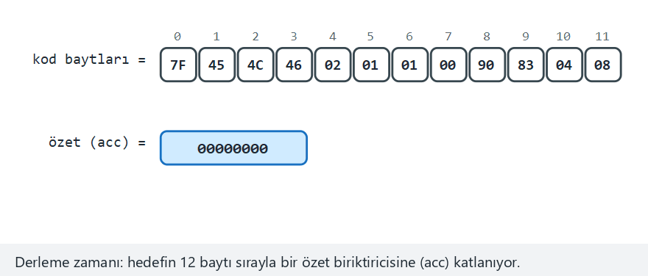
CEN429 Güvenli Programlama · Hafta 6
Bütünlük denetimi (animasyon)
RTEÜ Bilgisayar Mühendisliği · 2026-2027 Güz
40
Notes:
baytların tek tek nasıl bir özete katlandığını, sonra "altın" değerin yeniden okunan baytlarla nasıl karşılaştırıldığını gösterin.

Slide 41
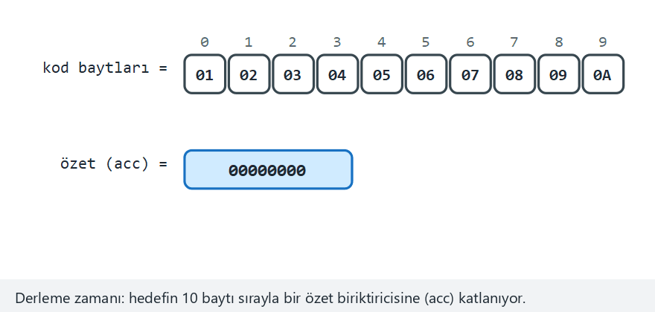
CEN429 Güvenli Programlama · Hafta 6
Bütünlük denetimi — uç durum: ilk bayt yamalı
RTEÜ Bilgisayar Mühendisliği · 2026-2027 Güz
41
Notes:
yamanın dosyanın NERESİNDE olduğunun önemi yok — çığ etkisi baştan sona tüm özeti değiştiriyor.

Slide 42
CEN429 Güvenli Programlama · Hafta 6
Demo 1 · gerçek çıktı
STEP 2 - Normal run: integrity verifies OK (no patch)
Expected : 5aeaf45226dbb29af7...b55115de4
Computed : 5aeaf45226dbb29af7...b55115de4
RESULT: INTEGRITY OK - target unchanged.
STEP 3 - Attack: 1 byte of the copy is changed
STEP 4 - The patched copy's HMAC is compared
Expected : 5aeaf45226dbb29af7...b55115de4
Computed : c47c35687dc205b93a...aca0ec8a
RESULT: PATCH DETECTED - target was modified!
Tek bir baytı değiştirmek özeti tamamen değiştirdi (çığ etkisi).
RTEÜ Bilgisayar Mühendisliği · 2026-2027 Güz
42

Slide 43
CEN429 Güvenli Programlama · Hafta 6
⚠️ Self-hashing tek başına yeterli değil
• Saldırgan, özet fonksiyonunu bulup her zaman "tutuyor" dedirtebilir.
• Ya da donanım kesme noktalarıyla denetimi atlar (van Oorschot vd.).
• Bu yüzden: gizle, çeşitlendir, çapraz denetle.
RTEÜ Bilgisayar Mühendisliği · 2026-2027 Güz
43

Slide 44
CEN429 Güvenli Programlama · Hafta 6
Güçlendirme
• Özet denetimi kodu gizli (9. hafta).
• Birden çok blok, örtüşen bölgeler.
• Sonuç düz karşılaştırma değil, hesaba karışır (denetim sonucu programın davranışını etkiler).
RTEÜ Bilgisayar Mühendisliği · 2026-2027 Güz
44

Slide 45
CEN429 Güvenli Programlama · Hafta 6
Örtüşen denetim
• Bir denetim başka bir denetimin kodunu da kapsar.
• Saldırgan birini kapatınca diğeri bozulur.
• Tek noktadan atlamak zorlaşır.
RTEÜ Bilgisayar Mühendisliği · 2026-2027 Güz
45

Slide 46
CEN429 Güvenli Programlama · Hafta 6
Bu bölümün kuralı (3)
Kritik kod/veri bölgelerinin bütünlüğünü çalışma zamanında kriptografik bir özetle (HMAC/imza) doğrulayın, CRC ile değil.
Denetimi tek noktada ve yalnız başlangıçta yapmayın; periyodik, çoklu ve örtüşen yapın.
RTEÜ Bilgisayar Mühendisliği · 2026-2027 Güz
46

Slide 47
CEN429 Güvenli Programlama · Hafta 6
4. Hata ayıklayıcı algılama
RTEÜ Bilgisayar Mühendisliği · 2026-2027 Güz
47

Slide 48
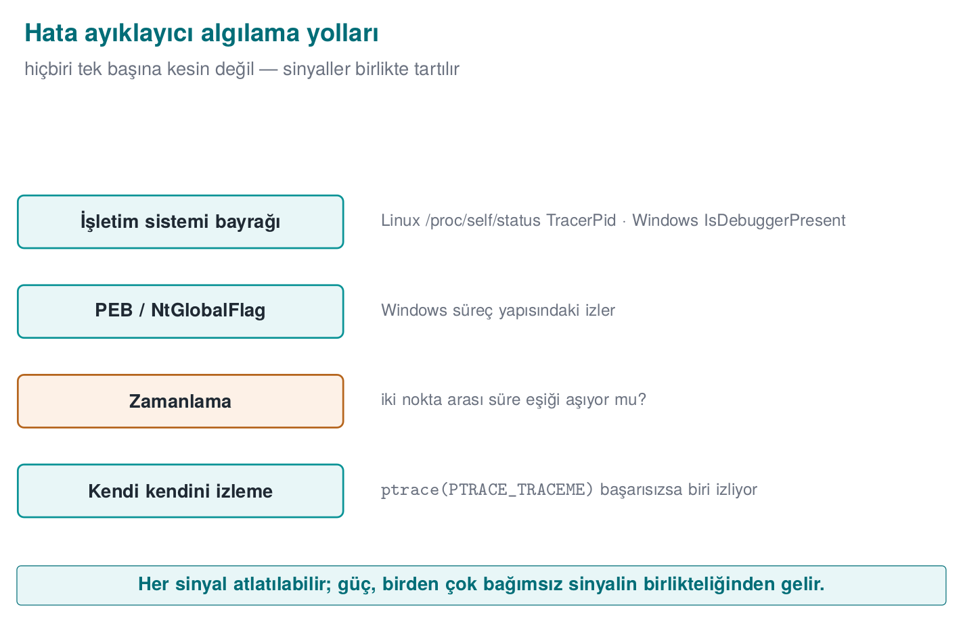
CEN429 Güvenli Programlama · Hafta 6
Anti-debug yolları — şema
RTEÜ Bilgisayar Mühendisliği · 2026-2027 Güz
48

Slide 49
CEN429 Güvenli Programlama · Hafta 6
Neden debugger tehlikeli?
• Hata ayıklayıcı (debugger): programı adım adım çalıştırıp durduran, belleği okuyan araç (gdb, lldb, x64dbg, WinDbg).
• Saldırgan programı durdurup belleği okur, değer değiştirir.
• Denetimleri tek tek atlayabilir.
• RASP "bana debugger bağlı mı?" diye bakar.
RTEÜ Bilgisayar Mühendisliği · 2026-2027 Güz
49

Slide 50
CEN429 Güvenli Programlama · Hafta 6
Debugger algılama yolları (kavram)
• İşletim sisteminin "izleniyorum mu?" bilgisini sorma.
• Belirli hata ayıklama arayüzlerinin durumu.
• Zamanlama: bir işlem beklenenden çok uzun sürdüyse, biri adım adım çalıştırıyor olabilir.
RTEÜ Bilgisayar Mühendisliği · 2026-2027 Güz
50

Slide 51
CEN429 Güvenli Programlama · Hafta 6
Platforma göre gösterge · neler eskidi
Ortam | Gösterge
Linux / WSL | /proc/self/status → TracerPid (>0 ise izleniyoruz); ana sürecin adı gdb/strace mı
Windows | IsDebuggerPresent (PEB BeingDebugged); CheckRemoteDebuggerPresent; PEB NtGlobalFlag
2003'ten bugüne: SoftICE öldü, yerine x64dbg/WinDbg/gdb/lldb/Frida geçti; ptrace+TracerPid hâlâ geçerli.
RTEÜ Bilgisayar Mühendisliği · 2026-2027 Güz
51

Slide 52
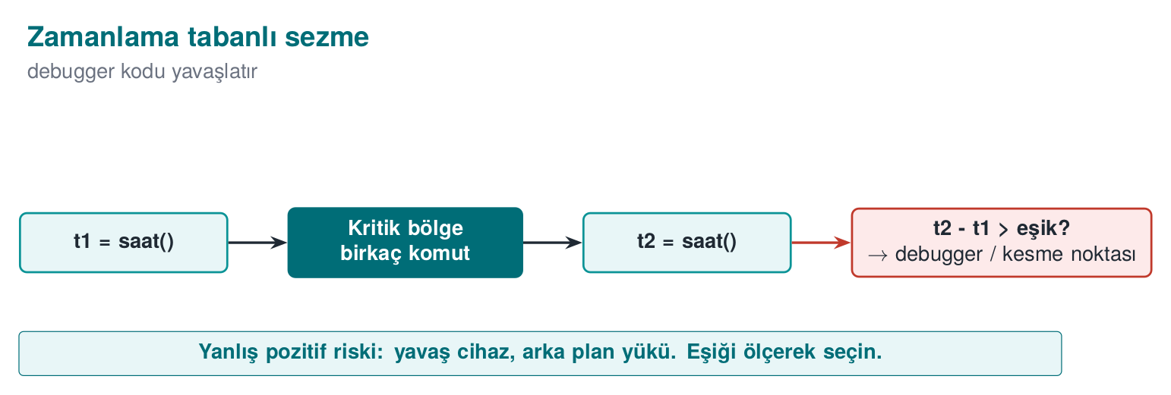
CEN429 Güvenli Programlama · Hafta 6
Zamanlama tabanlı sezme
Debugger adımlaması işi yavaşlatır.
RTEÜ Bilgisayar Mühendisliği · 2026-2027 Güz
52

Slide 53
CEN429 Güvenli Programlama · Hafta 6
Demo 2 · hata ayıklayıcı algılama
code/week-06/02-debugger-detection — anti-debug, yalnız okuma.
• Program birden çok bağımsız sinyale bakar, hiçbir şeyi değiştirmez.
• Kendini ptrace ile de izlemez; yalnız /proc ve PEB alanlarını okur.
• demo.sh programı önce normal, sonra gdb altında çalıştırır.
/* Read TracerPid from /proc/self/status */
long tp = tracer_pid();
if (tp > 0) suspicious++; /* a process is watching us */
RTEÜ Bilgisayar Mühendisliği · 2026-2027 Güz
53

Slide 54
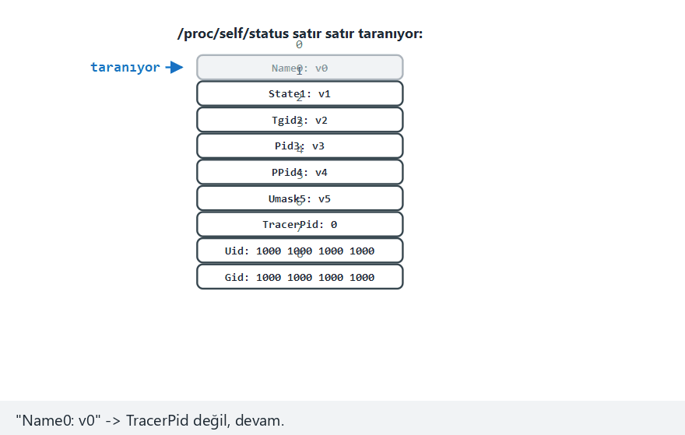
CEN429 Güvenli Programlama · Hafta 6
Hata ayıklayıcı algılama (animasyon)
RTEÜ Bilgisayar Mühendisliği · 2026-2027 Güz
54
Notes:
/proc/self/status'un satır satır taranışını, TracerPid bulununca taramanın nasıl durduğunu gösterin.

Slide 55
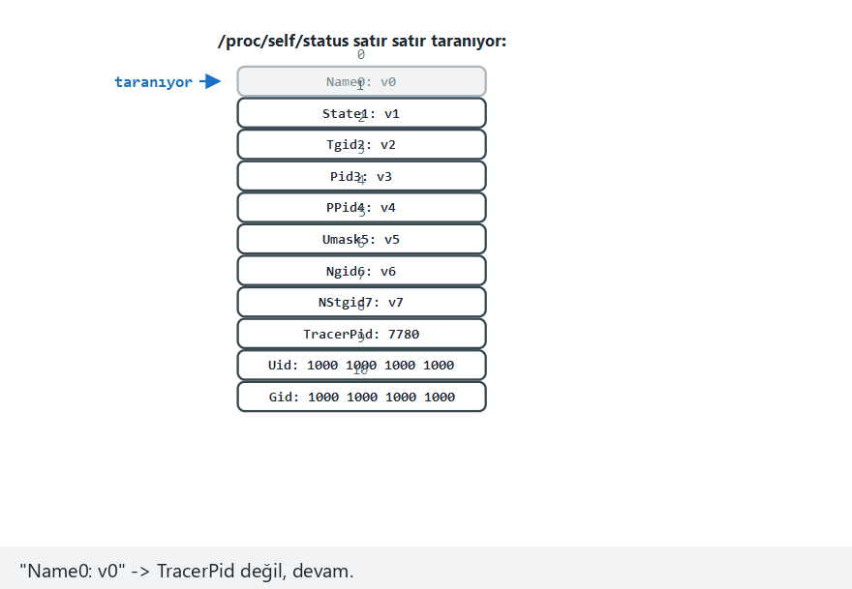
CEN429 Güvenli Programlama · Hafta 6
Hata ayıklayıcı algılama — uç durum: gdb bağlı
RTEÜ Bilgisayar Mühendisliği · 2026-2027 Güz
55
Notes:
hem TracerPid hem ana süreç adı aynı anda tetiklenince "algılandı (2 sinyal)" çıkıyor.

Slide 56
CEN429 Güvenli Programlama · Hafta 6
Demo 2 · gerçek çıktı (WSL)
STEP 1 - Normal run (NO debugger)
1) /proc/self/status TracerPid : 0 (no tracer)
2) Parent process name : sh
RESULT: clean - no tracing tool visible.
STEP 2 - Run under gdb
1) /proc/self/status TracerPid : 41885 (TRACED)
RESULT: a debugger/tracing TOOL was detected (2 signal(s)).
Hata ayıklayıcı yokken TracerPid 0; gdb altında 41885 (>0) çıktı.
RTEÜ Bilgisayar Mühendisliği · 2026-2027 Güz
56

Slide 57
CEN429 Güvenli Programlama · Hafta 6
⚠️ Tespit–karşı-tespit yarışı
Anti-debug klasik bir silah yarışıdır: saldırgan ptrace'i LD_PRELOAD ile no-op yapabilir, IsDebuggerPresent'in dönüşünü yamalayabilir, PEB bayrağını temizleyebilir.
• Her tek yöntem bilinir ve atlanabilir.
• Güç: birçok farklı yöntem + gizleme + çeşitlendirme.
• Amaç yine caydırma ve gecikme.
RTEÜ Bilgisayar Mühendisliği · 2026-2027 Güz
57

Slide 58
CEN429 Güvenli Programlama · Hafta 6
Tepki nasıl?
• Hemen çökme her zaman iyi değil (saldırgana "burada denetim var" der).
• Daha iyi: gecikmeli, dolaylı tepki (birazdan bölüm 10).
RTEÜ Bilgisayar Mühendisliği · 2026-2027 Güz
58

Slide 59
CEN429 Güvenli Programlama · Hafta 6
Bu bölümün kuralı (4)
Anti-debug'ı tek bir if (IsDebuggerPresent()) exit(); olarak yazmayın.
Birden çok bağımsız sinyal toplayın, sonucu bir davranışa bağlayın, tepkiyi geciktirin.
RTEÜ Bilgisayar Mühendisliği · 2026-2027 Güz
59

Slide 60
CEN429 Güvenli Programlama · Hafta 6
Bölüm 3–4 — kısa sınama
1. Self-hashing neyi yakalar?
2. Neden tek başına yetmez?
3. Zamanlama nasıl debugger'ı ele verir?
RTEÜ Bilgisayar Mühendisliği · 2026-2027 Güz
60
Notes:
Sonra emülatör ve kanca algılama.

Slide 61
CEN429 Güvenli Programlama · Hafta 6
Bölüm 3–4 — cevaplar
1. Kod/binary baytlarının değişmesini (yama, breakpoint/kod enjeksiyonu) — çalışırken kendi özetini hesaplayıp beklenenle karşılaştırır.
2. Saldırgan hash rutinini/beklenen değeri bulup atlar veya karşılaştırmayı NOP'lar; ayrıca yalnız statik değişikliği yakalar. Örtüşen denetim gerek.
3. Debugger/kesme noktası kodu yavaşlatır; iki nokta arası süre eşiği aşarsa hata ayıklama sezilir.
RTEÜ Bilgisayar Mühendisliği · 2026-2027 Güz
61

Slide 62
CEN429 Güvenli Programlama · Hafta 6
5. Ortam algılama: emülatör/VM
RTEÜ Bilgisayar Mühendisliği · 2026-2027 Güz
62

Slide 63
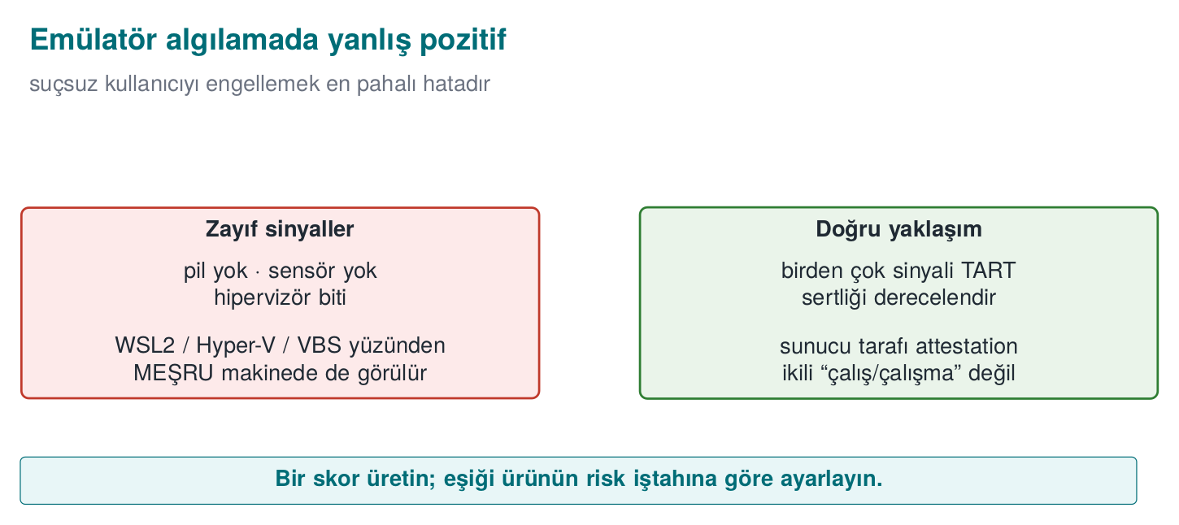
CEN429 Güvenli Programlama · Hafta 6
Emülatör yanlış pozitif — şema
RTEÜ Bilgisayar Mühendisliği · 2026-2027 Güz
63

Slide 64
CEN429 Güvenli Programlama · Hafta 6
Neden emülatör?
• Emülatör/VM: bir cihazı taklit eden yazılım ortamı (Android emülatör, QEMU).
• Saldırgan analizini gerçek cihaz yerine emülatörde yapar.
• Emülatörde durdurmak, izlemek, sıfırlamak kolaydır.
• RASP "gerçek cihazda mıyım?" diye bakar.
RTEÜ Bilgisayar Mühendisliği · 2026-2027 Güz
64

Slide 65
CEN429 Güvenli Programlama · Hafta 6
Algılama ipuçları (kavram)
• Emülatöre özgü donanım/sensör eksiklikleri.
• Tipik sahte tanımlayıcılar.
• Gerçek cihazda beklenen özelliklerin yokluğu.
RTEÜ Bilgisayar Mühendisliği · 2026-2027 Güz
65

Slide 66
CEN429 Güvenli Programlama · Hafta 6
Algılama teknikleri (somut)
Teknik | Nasıl | Not
CPUID hipervizör biti | CPUID.1:ECX[31] — "hypervisor present" | Bare-metal'de 0
Hipervizör satıcı imzası | CPUID yaprak 0x40000000 → 12 karakter | Bazı hipervizörler gizler
Zamanlama | Bir işlemi ölç; ağır emülasyon çok yavaşlatır | Eşik makineye göre değişir
RTEÜ Bilgisayar Mühendisliği · 2026-2027 Güz
66

Slide 67
CEN429 Güvenli Programlama · Hafta 6
Demo 3 · VM/emülatör ve zamanlama
code/week-06/03-environment-timing — yalnız CPU komutu ve saat okur.
(A) CPUID.1:ECX[31] hypervisor bit : PRESENT
Hypervisor vendor signature : "Microsoft Hv"
(B) time for 2,000,000 iterations : 0.662 ms
RESULT: a hypervisor was SEEN.
Bu çıktı gerçek bir Windows dizüstünde (Hyper-V) alındı.
RTEÜ Bilgisayar Mühendisliği · 2026-2027 Güz
67

Slide 68
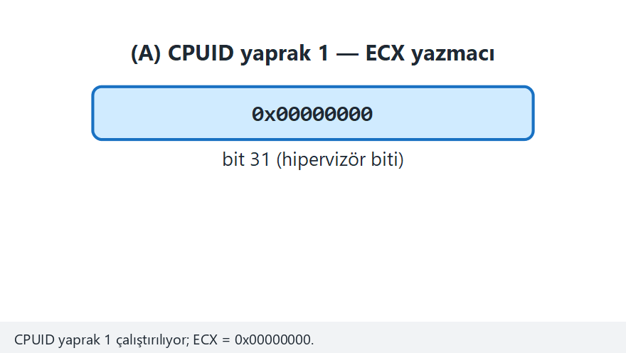
CEN429 Güvenli Programlama · Hafta 6
VM/emülatör algılama (animasyon)
RTEÜ Bilgisayar Mühendisliği · 2026-2027 Güz
68
Notes:
hipervizör bitinin nasıl okunduğunu, sonra 12 baytlık satıcı imzasının bayt bayt nasıl birleştiğini gösterin.

Slide 69
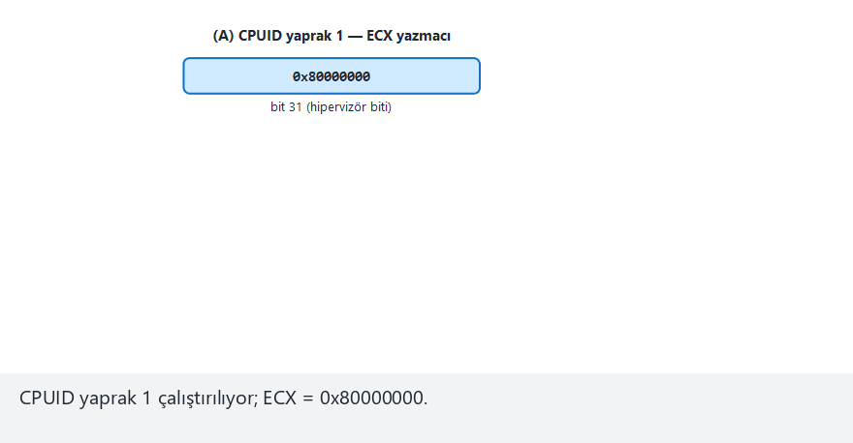
CEN429 Güvenli Programlama · Hafta 6
VM/emülatör algılama — uç durum: imza tamamen boş
RTEÜ Bilgisayar Mühendisliği · 2026-2027 Güz
69
Notes:
hipervizör biti VAR olsa bile satıcı imzası bazen tamamen boş dönebilir — bu da tek başına bir kanıt değildir.

Slide 70
CEN429 Güvenli Programlama · Hafta 6
⚠️ En önemli ders: yanlış pozitif
• Yukarıdaki çıktı hipervizör "PRESENT" dedi VE satıcı imzası görünür ("Microsoft Hv").
• Ama bu bir analiz ortamı değil — sıradan bir geliştirici makinesi!
• Modern Windows'ta Hyper-V, WSL2, VBS yüzünden çoğu makine hipervizör bildirir.
RTEÜ Bilgisayar Mühendisliği · 2026-2027 Güz
70

Slide 71
CEN429 Güvenli Programlama · Hafta 6
Yanlış pozitifin bedeli
• Bu bit tek başına "saldırgan analiz ediyor" anlamına gelmez.
• Bir uygulama sırf hipervizör gördüğü için çalışmayı reddetseydi, milyonlarca meşru kullanıcıyı engellerdi.
• Meşru kullanıcı: geliştirici, kurumsal VM kullanıcısı, WSL2/Hyper-V/VBS'li sıradan Windows kullanıcısı.
• RASP daima birden çok göstergeyi tartar ve her birinin atlatılabileceğini kabul eder.
RTEÜ Bilgisayar Mühendisliği · 2026-2027 Güz
71

Slide 72
CEN429 Güvenli Programlama · Hafta 6
Kural: risk skoru, ikili karar değil
• Ortam algılamayı bir risk skoru olarak kullanın.
• Birden çok göstergeyi birleştirin.
• Nihai kararı sunucu tarafı risk motoruyla birlikte verin.
RTEÜ Bilgisayar Mühendisliği · 2026-2027 Güz
72

Slide 73
CEN429 Güvenli Programlama · Hafta 6
Sahada nasıl uygulanır?
• Mobil dünyada karşılığı emülatör algılamadır: ro.kernel.qemu, sahte sensörler, tipik IMEI/seri değerleri.
• Aynı ilke geçerlidir: sinyal, kanıt değil.
• Kombinasyon + sunucu tarafı denetim.
RTEÜ Bilgisayar Mühendisliği · 2026-2027 Güz
73

Slide 74
CEN429 Güvenli Programlama · Hafta 6
Bu bölümün kuralı (5)
Emülatör/VM algılamada tek bir bit asla "saldırı" anlamına gelmez.
Sert tepki yerine risk skoru; sonuç sunucu tarafı doğrulamayla birlikte değerlendirilir.
RTEÜ Bilgisayar Mühendisliği · 2026-2027 Güz
74

Slide 75
CEN429 Güvenli Programlama · Hafta 6
6. Kanca ve enstrümantasyon algılama
RTEÜ Bilgisayar Mühendisliği · 2026-2027 Güz
75

Slide 76
CEN429 Güvenli Programlama · Hafta 6
Kısa tarihçe — statikten dinamiğe
• 1990'lar — IAT/PLT-GOT kancaları: elle yazılmış, hedefe özel araçlar.
• 2000'ler — LD_PRELOAD / DLL enjeksiyonu: genel amaçlı ama statik.
• 2013–2014 — Frida ortaya çıktı: kanca kodu JavaScript ile çalışma zamanında yazılır, derleme gerekmez.
RTEÜ Bilgisayar Mühendisliği · 2026-2027 Güz
76

Slide 77
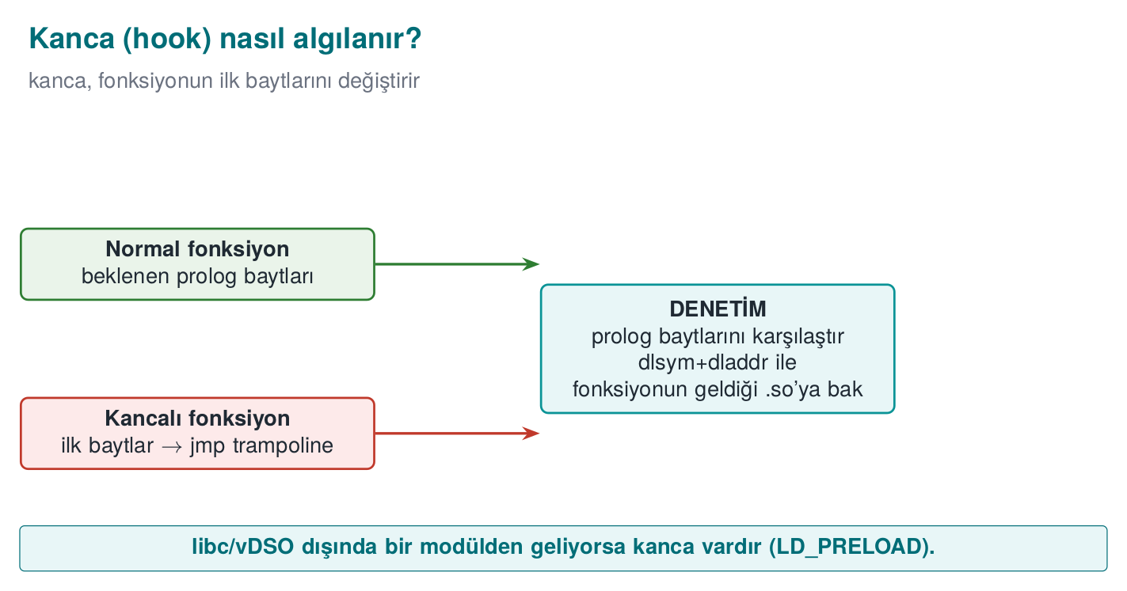
CEN429 Güvenli Programlama · Hafta 6
Kanca algılama — şema
RTEÜ Bilgisayar Mühendisliği · 2026-2027 Güz
77

Slide 78
CEN429 Güvenli Programlama · Hafta 6
Kanca (hook) tehdidi
• Saldırgan kritik bir fonksiyonu kancalar: çağrıyı araya girip değiştirir.
• Örnek: "imza geçerli mi?" fonksiyonunu her zaman "evet" döndürtmek.
• Araç: Frida, Xposed.
• Enstrümantasyon: çalışan programa kod enjekte edip davranışını izleme/değiştirme; Frida bunun en yaygın aracıdır.
RTEÜ Bilgisayar Mühendisliği · 2026-2027 Güz
78

Slide 79
CEN429 Güvenli Programlama · Hafta 6
LD_PRELOAD kancası
• Linux'ta bir kütüphaneyi programdan önce yükletip fonksiyonları değiştirme.
• Kritik fonksiyon saldırganın sürümüyle değişir.
• RASP yüklenen kütüphaneleri denetler.
RTEÜ Bilgisayar Mühendisliği · 2026-2027 Güz
79

Slide 80
CEN429 Güvenli Programlama · Hafta 6
Kanca teknikleri — tablo
Teknik | Nasıl | Platform
LD_PRELOAD | .so'yu önyükleyip fonksiyon değiştirme | Linux
PLT/GOT kancası | Çağrı tablosu girişini yönlendirme | Linux/ELF
Satır içi (inline) kanca | İlk baytları jmp ile ezme | Her yer
Frida / Xposed | Dinamik binary enstrümantasyon | Mobil/masaüstü
RTEÜ Bilgisayar Mühendisliği · 2026-2027 Güz
80

Slide 81
CEN429 Güvenli Programlama · Hafta 6
Kanca algılama yolları (kavram)
• Beklenmeyen yüklenmiş kütüphaneler/modüller.
• Bilinen enstrümantasyon araçlarının izleri (bellekte, portlarda).
• Fonksiyon adreslerinin beklenenden sapması.
RTEÜ Bilgisayar Mühendisliği · 2026-2027 Güz
81

Slide 82
CEN429 Güvenli Programlama · Hafta 6
⚠️ Zayıf yol: getenv
if (getenv("LD_PRELOAD") == NULL) printf("temiz\n");
getenv'in kendisi de kancalanıp NULL döndürebilir. Bu yüzden kaynağı doğrulamak gerekir:
1. Kritik fonksiyonu çöz (dlsym) → 2. geldiği modülü bul (dladdr) → 3. meşru mu denetle → 4. karar ver.
RTEÜ Bilgisayar Mühendisliği · 2026-2027 Güz
82

Slide 83
CEN429 Güvenli Programlama · Hafta 6
Adım 1 · fonksiyonu çöz
void *p = dlsym(RTLD_DEFAULT, "time");
• dlsym, çalışma anında hangi fonksiyonun çağrılacağını bulur.
• Önyüklü bir kanca varsa, dlsym onu döndürür (manipüle edilmiş sonuç).
RTEÜ Bilgisayar Mühendisliği · 2026-2027 Güz
83

Slide 84
CEN429 Güvenli Programlama · Hafta 6
Adım 2 · kaynağı bul
Dl_info info;
dladdr(p, &info); /* the .so that provides the function */
• dladdr, bir adresin hangi paylaşımlı nesneden (.so) geldiğini söyler.
• getenv sahteciliğine dayanmaz — doğrudan bellek adresine bakar.
RTEÜ Bilgisayar Mühendisliği · 2026-2027 Güz
84

Slide 85
CEN429 Güvenli Programlama · Hafta 6
Adım 3 · meşru mu denetle
int hook = !is_legitimate(info.dli_fname);
• Beklenen kaynak libc, vDSO ya da dinamik yükleyicidir.
• Yabancı bir .so'dan geliyorsa → kanca var.
RTEÜ Bilgisayar Mühendisliği · 2026-2027 Güz
85

Slide 86
CEN429 Güvenli Programlama · Hafta 6
Adım 4 · karar ver
• Meşru kaynak listesinde yoksa → kanca bayrağı kaldırılır.
• Sonuç tek başına bırakılmaz; tepki politikasına bağlanır (10. bölüm).
• Birden çok fonksiyon için tekrarlanır (tek fonksiyon yetmez).
RTEÜ Bilgisayar Mühendisliği · 2026-2027 Güz
86

Slide 87
CEN429 Güvenli Programlama · Hafta 6
Fonksiyon bütünlüğü
• Kritik fonksiyonun ilk baytları beklenen mi?
• Kanca genelde başa bir atlama yerleştirir → baytlar değişir.
• Değişmişse → kanca var.
RTEÜ Bilgisayar Mühendisliği · 2026-2027 Güz
87

Slide 88
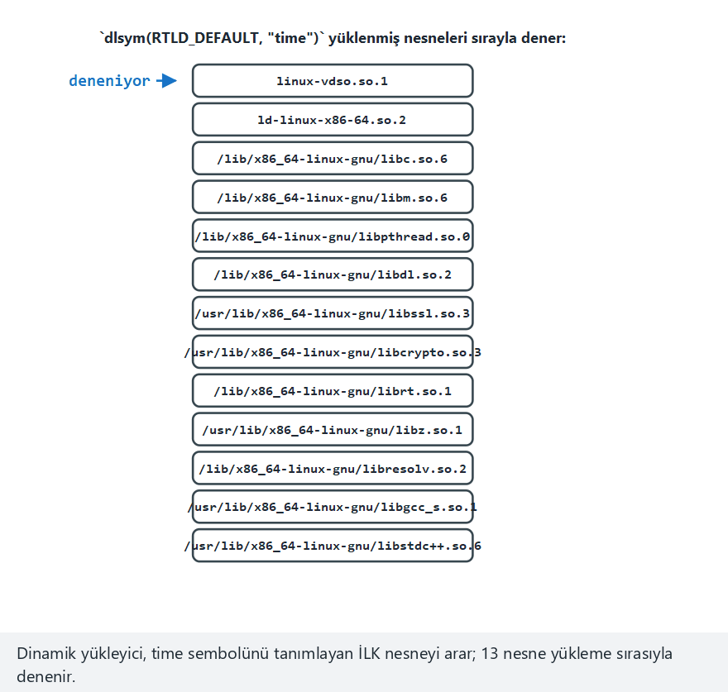
CEN429 Güvenli Programlama · Hafta 6
LD_PRELOAD sembol çözümleme sırası (animasyon)
RTEÜ Bilgisayar Mühendisliği · 2026-2027 Güz
88
Notes:
yüklü nesnelerin arama sırasını ve dinamik yükleyicinin `time`'ı bulmak için hangi sırayla denediğini gösterin.

Slide 89
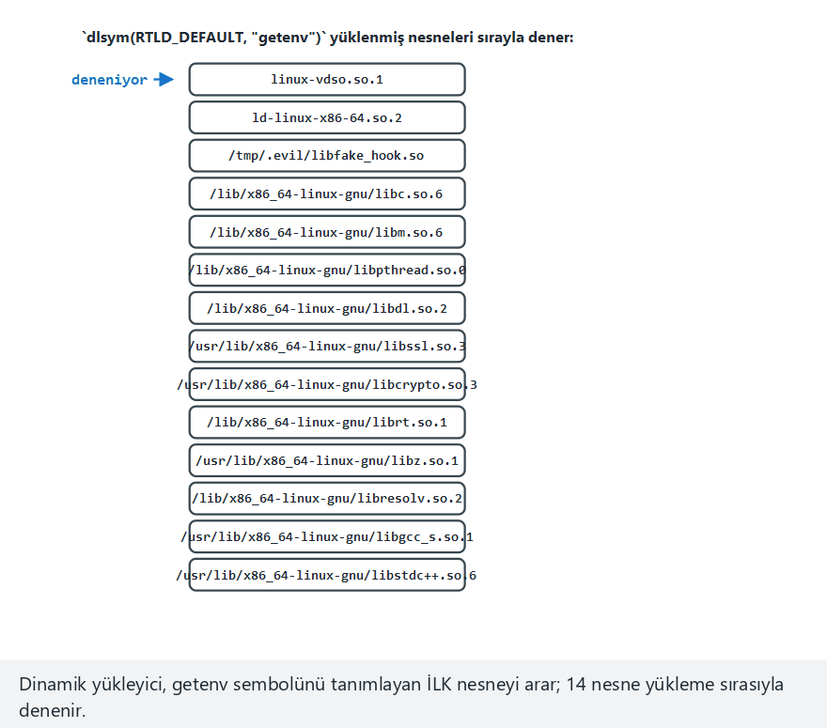
CEN429 Güvenli Programlama · Hafta 6
LD_PRELOAD sırası — uç durum: kanca vDSO'dan hemen sonra
RTEÜ Bilgisayar Mühendisliği · 2026-2027 Güz
89
Notes:
kancanın listede NEREDE olduğu önemli değil — libc'den önce gelen HERHANGİ bir kanca kazanır.

Slide 90
CEN429 Güvenli Programlama · Hafta 6
Demo 4 · LD_PRELOAD kancası — gerçek çıktı
STEP 1 - Normal run (no LD_PRELOAD)
time -> linux-vdso.so.1
getenv -> /lib/x86_64-linux-gnu/libc.so.6
RESULT: clean - no preload/hook visible.
STEP 2 - Attack: the fake hook is loaded ONLY into this process
time -> bin/linux/libfake_hook.so (HOOK!)
time(NULL) returned : 1234567890 (fixed fake value)
RESULT: function hook / preload DETECTED (2 signal(s)).
Temiz koşuda time, çekirdeğin vDSO'sundan çözüldü — bu meşrudur, kanca değil.
RTEÜ Bilgisayar Mühendisliği · 2026-2027 Güz
90

Slide 91
CEN429 Güvenli Programlama · Hafta 6
⚠️ Kanca algılama da atlanabilir
• Gelişmiş araçlar izlerini gizler.
• Güç: çoklu yöntem + gizleme + sunucu tarafı denetim.
RTEÜ Bilgisayar Mühendisliği · 2026-2027 Güz
91

Slide 92
CEN429 Güvenli Programlama · Hafta 6
Bu bölümün kuralı (6)
Kanca algılamada getenv(LD_PRELOAD) gibi manipüle edilebilir kaynaklara güvenmeyin.
Kritik fonksiyonların kaynağını (dlsym+dladdr) doğrulayın; birden çok fonksiyonu kontrol edin.
RTEÜ Bilgisayar Mühendisliği · 2026-2027 Güz
92

Slide 93
CEN429 Güvenli Programlama · Hafta 6
7. Dinamik bellek koruması
RTEÜ Bilgisayar Mühendisliği · 2026-2027 Güz
93

Slide 94
CEN429 Güvenli Programlama · Hafta 6
Kısa tarihçe — "yalnız RAM'de" yetmez
• 2008 — Halderman ve ortak yazarları, "Cold Boot Attacks" makalesinde DRAM'in güç kesilince bile
saniyeler-dakikalar boyunca içeriğini koruduğunu gösterdi; bir dizüstünü soğutup yeniden başlatarak bellekteki tam disk şifreleme anahtarlarını kurtardılar.
• Bu, "kısa ömür" ve "asla açık tutma" önlemlerinin doğrudan motivasyonudur.
RTEÜ Bilgisayar Mühendisliği · 2026-2027 Güz
94

Slide 95
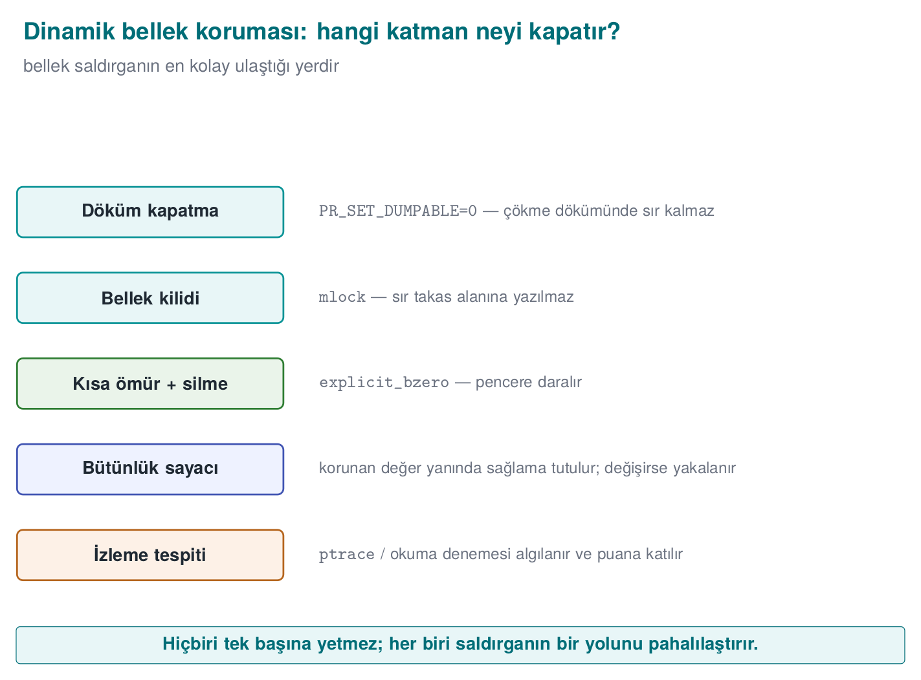
CEN429 Güvenli Programlama · Hafta 6
Bellek koruma katmanları — şema
RTEÜ Bilgisayar Mühendisliği · 2026-2027 Güz
95

Slide 96
CEN429 Güvenli Programlama · Hafta 6
Sorun
• Hassas değerler (anahtar, sayaç) bellekte durur.
• Saldırgan belleği okuyup/değiştirip denetimi atlayabilir.
RTEÜ Bilgisayar Mühendisliği · 2026-2027 Güz
96

Slide 97
CEN429 Güvenli Programlama · Hafta 6
Saldırgan bellekle ne yapar?
Saldırı | Örnek | Hedef
Okuma | Süreç belleğinin dökümünü almak, bilinen değeri aramak | Anahtar, PIN, çözülmüş veri
Değiştirme | Bir sayacı/bayrağı bellekte değiştirmek | Mantık ve denetimler
İzleme | Bir değer değiştiğinde haber veren araçlar | Değişkenlerin yerini keşfetmek
Hepsi için saldırganın süreç belleğine erişmesi gerekir (debugger, OS arayüzü, enjekte kütüphane).
RTEÜ Bilgisayar Mühendisliği · 2026-2027 Güz
97

Slide 98
CEN429 Güvenli Programlama · Hafta 6
Korunan sayaç fikri
• Kritik bir sayacı düz tutmak yerine:
  – bir gölge kopya + özet ile birlikte tut.
  – her okuma/yazmada tutarlılığı denetle.
RTEÜ Bilgisayar Mühendisliği · 2026-2027 Güz
98

Slide 99
CEN429 Güvenli Programlama · Hafta 6
Korunan değer · kavram
typedef struct { uint32_t value; uint32_t shadow; uint32_t mac; } Protected;
/* read: is value == ~shadow, and is mac correct? */
Saldırgan yalnız value'yi değiştirirse tutarsızlık yakalanır.
RTEÜ Bilgisayar Mühendisliği · 2026-2027 Güz
99

Slide 100
CEN429 Güvenli Programlama · Hafta 6
Bellek izleme tespiti
• Hassas bölgelere beklenmedik erişim izleniyor mu?
• Bellek dökümü/tarama izleri.
• Amaç: canlı bellek analizi maliyetini artırmak.
RTEÜ Bilgisayar Mühendisliği · 2026-2027 Güz
100

Slide 101
CEN429 Güvenli Programlama · Hafta 6
⚠️ Bellek koruması sınırlı
• Kararlı saldırgan yine erişebilir.
• Amaç: geciktirmek, anahtarı kısa ömürlü kılmak (10. hafta).
RTEÜ Bilgisayar Mühendisliği · 2026-2027 Güz
101

Slide 102
CEN429 Güvenli Programlama · Hafta 6
Bu bölümün kuralı (7)
Bellekte az, kısa ve dağınık tutun; kritik değeri gölge kopya + özetle koruyun.
Tutarsızlık bir tepkiye bağlanmalı — sessizce yok saymak korumayı boşa çıkarır.
RTEÜ Bilgisayar Mühendisliği · 2026-2027 Güz
102

Slide 103
CEN429 Güvenli Programlama · Hafta 6
Bölüm 5–7 — kısa sınama
1. Emülatör algılamada neden yanlış pozitif riski var?
2. Kanca (hook) fonksiyon baytlarını neden değiştirir?
3. Korunan sayaç neyi yakalar?
RTEÜ Bilgisayar Mühendisliği · 2026-2027 Güz
103
Notes:
Sonra kök/imza, kontrol akışı bütünlüğü, tepki.

Slide 104
CEN429 Güvenli Programlama · Hafta 6
Bölüm 5–7 — cevaplar
1. Meşru kullanıcı da VM/emülatör/CI kullanabilir; zayıf sinyaller gerçek cihazda da görülür → suçsuzu engelleme riski. Sertliği derecelendir.
2. Hook, hedefin ilk baytlarını bir atlama (jmp/trampoline) ile değiştirir ki çağrı saldırgan koduna sapsın → prolog baytları beklenenden farklı olur.
3. Kontrol akışının atlanmasını: kritik denetimler çalıştıkça sayaç artar; beklenen değere ulaşmazsa bir denetim baypas edilmiştir.
RTEÜ Bilgisayar Mühendisliği · 2026-2027 Güz
104

Slide 105
CEN429 Güvenli Programlama · Hafta 6
8. Kök ortam ve imza doğrulama
RTEÜ Bilgisayar Mühendisliği · 2026-2027 Güz
105

Slide 106
CEN429 Güvenli Programlama · Hafta 6
Kısa tarihçe — paket imzalama
• Android 1.0 (2008) — orijinal APK imzalama (v1): değiştirilmiş APK orijinal imzayı taşıyamaz.
• Android 7.0 Nougat (2016) — APK Signature Scheme v2: dosya dosya değil, APK'nin tamamı imzalanır.
• Android 9 Pie (2018) — v3, aynı ilkeye anahtar döndürme desteği ekledi.
RTEÜ Bilgisayar Mühendisliği · 2026-2027 Güz
106

Slide 107
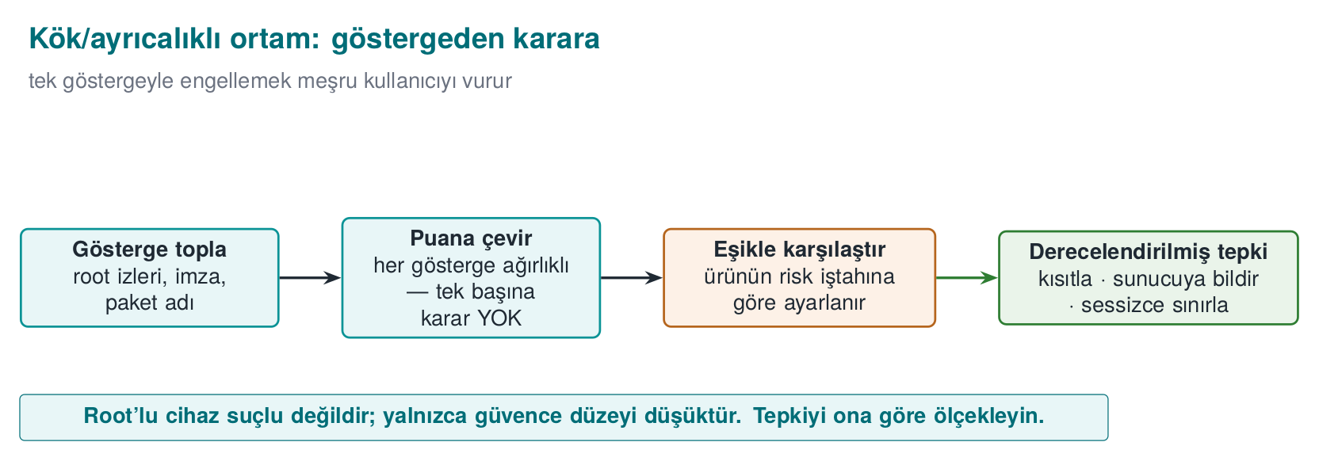
CEN429 Güvenli Programlama · Hafta 6
Kök göstergesinden karara — şema
RTEÜ Bilgisayar Mühendisliği · 2026-2027 Güz
107

Slide 108
CEN429 Güvenli Programlama · Hafta 6
Köklü cihaz neden risk?
• Kök (root) = tam yetki.
• Korumalar zayıflar; saldırgan belleğe, dosyaya, sürece erişir.
• RASP "cihaz köklü mü?" diye bakar.
RTEÜ Bilgisayar Mühendisliği · 2026-2027 Güz
108

Slide 109
CEN429 Güvenli Programlama · Hafta 6
Kök algılama (kavram)
• Bilinen kök araçlarının/dosyalarının varlığı.
• Normalde kısıtlı olan işlemlerin yapılabilmesi.
• Sistem bütünlüğü göstergeleri.
RTEÜ Bilgisayar Mühendisliği · 2026-2027 Güz
109

Slide 110
CEN429 Güvenli Programlama · Hafta 6
⚠️ Kök algılama atlanabilir
• Kök gizleyiciler (root hiding) vardır.
• Tek gösterge yetmez; birçok gösterge + sunucu denetimi.
• Tepki: kritik işlevi kısıtla, tümden engelleme (kullanıcı mağdur olmasın).
RTEÜ Bilgisayar Mühendisliği · 2026-2027 Güz
110

Slide 111
CEN429 Güvenli Programlama · Hafta 6
Bileşen imza doğrulaması
• Çağıran/yüklenen bileşenin dijital imzası beklenen mi?
• Sahte/değiştirilmiş bir uygulama kütüphaneyi çağırıyorsa yakala.
• Örnek: yalnız beklenen imzalı ana uygulama SDK'yı kullanabilsin.
RTEÜ Bilgisayar Mühendisliği · 2026-2027 Güz
111

Slide 112
CEN429 Güvenli Programlama · Hafta 6
İmza + özet birlikte
• İmza: bileşen kim tarafından yayımlandı?
• Özet: bileşen değişti mi?
• İkisi birlikte sahtekârlığı zorlaştırır.
RTEÜ Bilgisayar Mühendisliği · 2026-2027 Güz
112

Slide 113
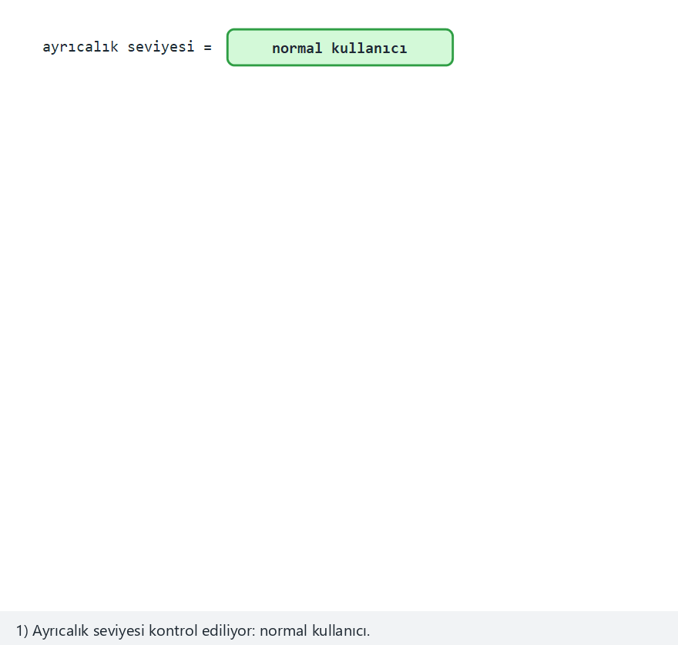
CEN429 Güvenli Programlama · Hafta 6
Kök/ayrıcalık gösterge taraması (animasyon)
RTEÜ Bilgisayar Mühendisliği · 2026-2027 Güz
113
Notes:
14 bilinen göstergenin taranışını ve ayrıcalık seviyesinin skora nasıl eklendiğini gösterin.

Slide 114
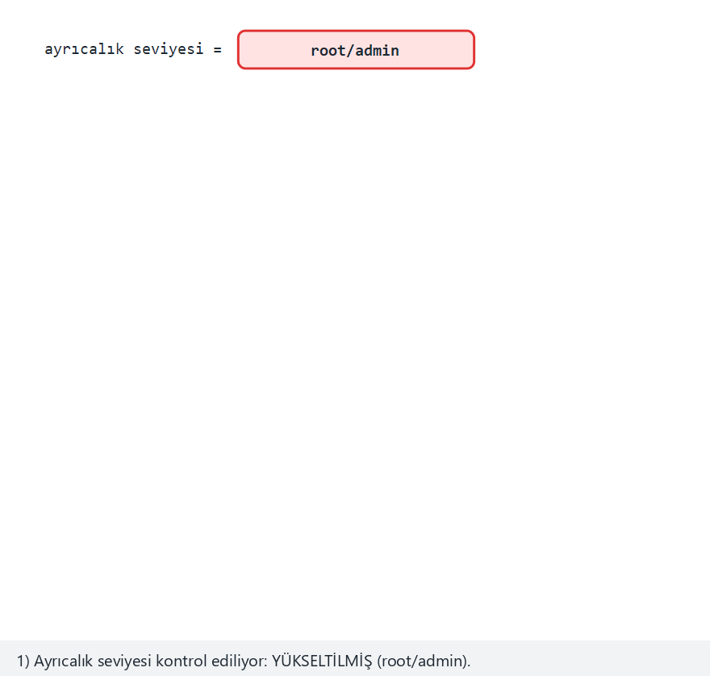
CEN429 Güvenli Programlama · Hafta 6
Kök göstergesi — uç durum: birden çok işaret + yükseltilmiş
RTEÜ Bilgisayar Mühendisliği · 2026-2027 Güz
114
Notes:
göstergeler birikince sinyal sayısı artar — hâlâ tek başına "kanıt" değil, ama risk skoruna daha çok katkı.

Slide 115
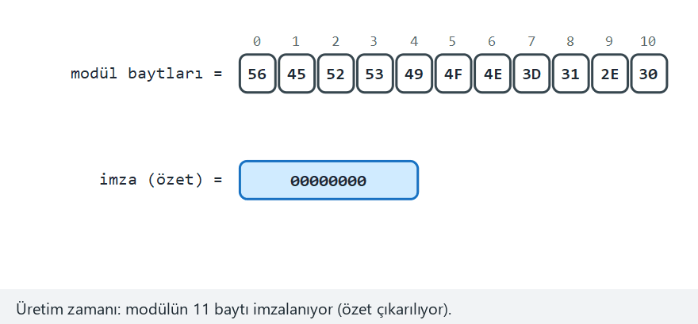
CEN429 Güvenli Programlama · Hafta 6
Bileşen imzası doğrulama (animasyon)
RTEÜ Bilgisayar Mühendisliği · 2026-2027 Güz
115
Notes:
üretim-zamanı imzalamayı ve yükleme-öncesi doğrulamayı yan yana gösterin.

Slide 116

CEN429 Güvenli Programlama · Hafta 6
Bileşen imzası — uç durum: modül kısaltıldı
RTEÜ Bilgisayar Mühendisliği · 2026-2027 Güz
116
Notes:
yalnız bayt EKLEMEK değil, bayt SİLMEK de imzayı bozar — uzunluk da hesaba dahildir.

Slide 117
CEN429 Güvenli Programlama · Hafta 6
Demo 6 ve 7 · gerçek çıktılar
# Demo 7 (root/privilege indicator)
Privilege level : normal user
[FOUND] output\fake_su (extra indicator)
RESULT: an elevated/risky environment INDICATOR is present.
# Demo 6 (component signature)
Module signature DID NOT HOLD -> REPACKAGED.
Loading REJECTED.
Her iki demo da yalnız okuyarak/doğrulayarak çalışır; sistem değiştirmez.
RTEÜ Bilgisayar Mühendisliği · 2026-2027 Güz
117

Slide 118
CEN429 Güvenli Programlama · Hafta 6
Bu bölümün kuralı (8)
Kök/ayrıcalık göstergeleri kanıt değil, sinyaldir — kolayca sahtelenir.
Dinamik yüklenen her bileşeni yüklemeden önce kriptografik olarak doğrulayın; mümkünse karşılıklı doğrulama kurun.
RTEÜ Bilgisayar Mühendisliği · 2026-2027 Güz
118

Slide 119
CEN429 Güvenli Programlama · Hafta 6
9. Kontrol akışı bütünlüğü
RTEÜ Bilgisayar Mühendisliği · 2026-2027 Güz
119

Slide 120
CEN429 Güvenli Programlama · Hafta 6
Kısa tarihçe — kurcalamaya dayanıklılıktan CFI'ye
• 1996 — Aucsmith: birbirini çapraz doğrulayan dağıtık bütünlük kontrolleri fikri.
• 2001 — Collberg/Thomborson taksonomisi; Chang/Atallah "guard" (bekçi) fikri — birden çok denetleyici.
• 2005 — Abadi, Budiu, Erlingsson, Ligatti: Control-Flow Integrity (CFI)'yi akademik olarak tanımladı.
RTEÜ Bilgisayar Mühendisliği · 2026-2027 Güz
120

Slide 121
CEN429 Güvenli Programlama · Hafta 6
Tek if neden yetmez?
if (signature_valid()) proceed(); /* single point */
• Saldırgan bu tek dalı yamalar → denetim atlanır.
• 9. haftadaki opak boolean + rastgele çıkış burada kritik.
RTEÜ Bilgisayar Mühendisliği · 2026-2027 Güz
121

Slide 122
CEN429 Güvenli Programlama · Hafta 6
Kontrol akışı sayacı
• Kritik denetimler doğru sırayla geçilmeli.
• Her denetim bir sayacı günceller.
• Sonda sayaç beklenen değilse → biri atlandı.
RTEÜ Bilgisayar Mühendisliği · 2026-2027 Güz
122

Slide 123
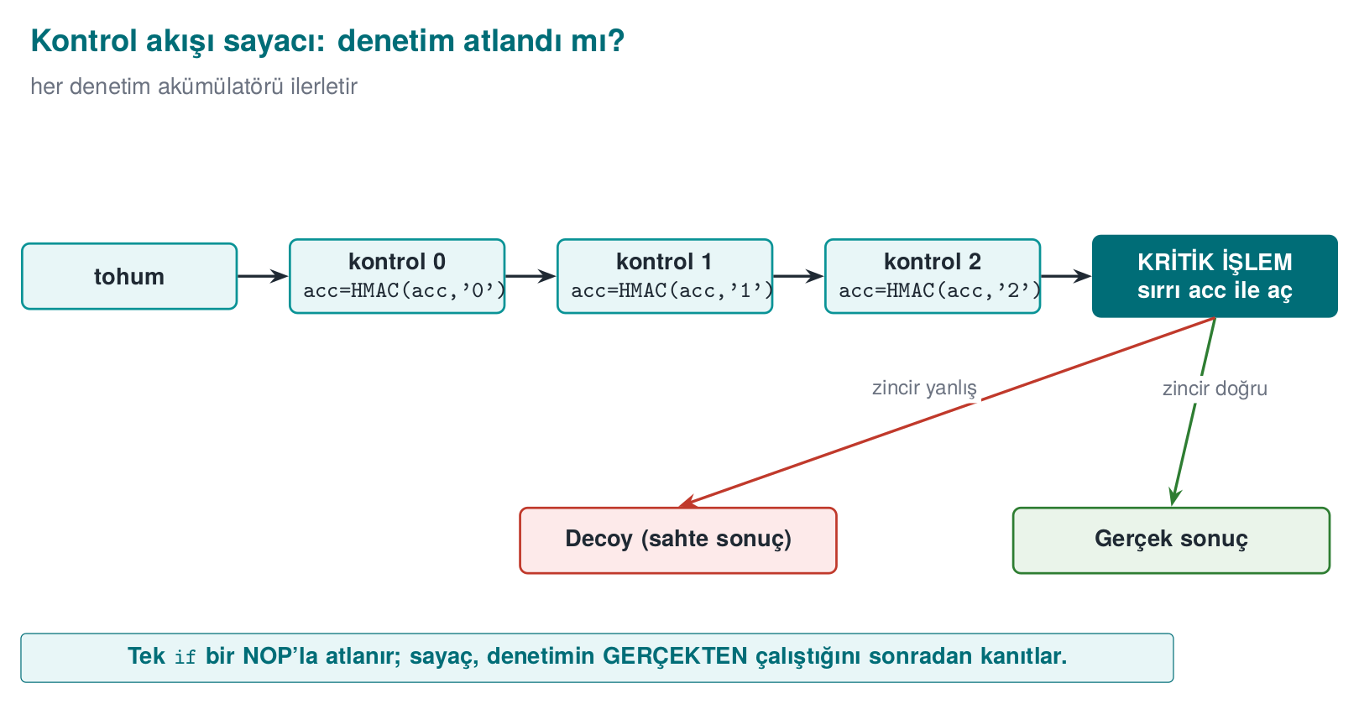
CEN429 Güvenli Programlama · Hafta 6
Kontrol akışı sayacı — şema
RTEÜ Bilgisayar Mühendisliği · 2026-2027 Güz
123

Slide 124
CEN429 Güvenli Programlama · Hafta 6
Çift sayaç
• count (kaç kontrol noktası çalıştı) + visited_mask (hangi kontrol noktaları çalıştı, bit kümesi).
• İkisi de HMAC zincirinden ayrı, okunabilir bir teşhis verir — ama kararı tek başına vermez.
• Saldırgan bunları yamalasa bile gerçek anahtar hâlâ HMAC zincirinden türer (Demo 5).
RTEÜ Bilgisayar Mühendisliği · 2026-2027 Güz
124

Slide 125
CEN429 Güvenli Programlama · Hafta 6
Sonucu davranışa bağla
• Denetim sonucu düz bir if değil.
• Sonuç, bir sonraki adımın hesabına girer (ör. bir anahtar türetmesine).
• Atlanırsa program yanlış çalışır (sessizce bozulur).
RTEÜ Bilgisayar Mühendisliği · 2026-2027 Güz
125

Slide 126
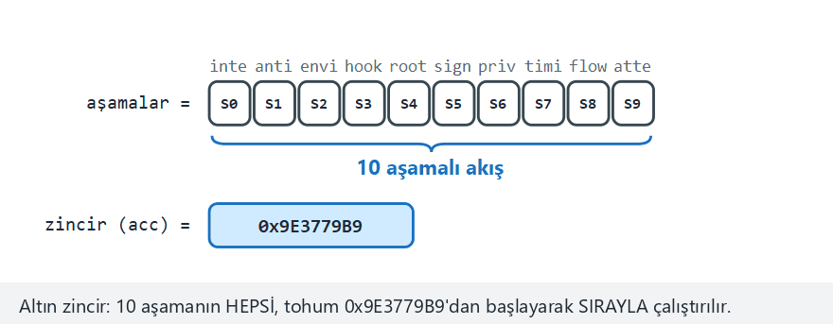
CEN429 Güvenli Programlama · Hafta 6
Kontrol akışı sayacı (animasyon)
RTEÜ Bilgisayar Mühendisliği · 2026-2027 Güz
126
Notes:
aşamaların altın zinciri nasıl oluşturduğunu, sonra gerçek çalışan sırayla karşılaştırıldığını gösterin.

Slide 127
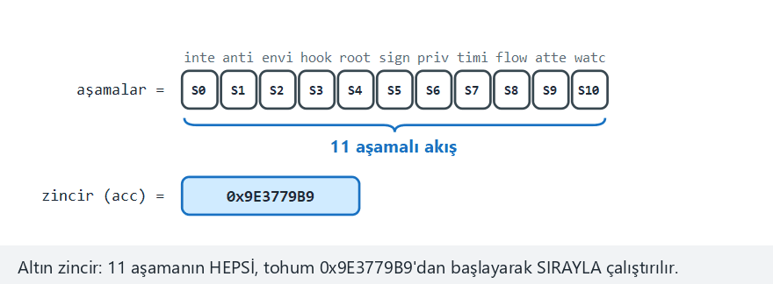
CEN429 Güvenli Programlama · Hafta 6
Kontrol akışı sayacı — uç durum: yanlış sırada
RTEÜ Bilgisayar Mühendisliği · 2026-2027 Güz
127
Notes:
bütün aşamalar çalışsa bile SIRA yanlışsa zincir farklı çıkıyor — çift sayaç bunu tek başına yakalayamaz, HMAC zinciri yakalar.

Slide 128
CEN429 Güvenli Programlama · Hafta 6
Demo 5 · skip saldırısı — gerçek çıktı
SCENARIO 1 - normal: every checkpoint runs in order
RESULT: PAYMENT APPROVED -> "PAYMENT-APPROVAL-TOKEN-4242"
SCENARIO 2 - skip: the checks are SKIPPED entirely
(warning: count=0 visited_mask=0x0 expected=3/0x7)
RESULT: PAYMENT DENIED (wrong chain key). a decoy is returned
SCENARIO 4 - reorder: the checks run in the WRONG ORDER
RESULT: PAYMENT DENIED (wrong chain key). a decoy is returned
Kontroller atlanınca ya da sırası bozulunca zincir farklı çıktı; gerçek sonuç üretilemedi.
RTEÜ Bilgisayar Mühendisliği · 2026-2027 Güz
128

Slide 129
CEN429 Güvenli Programlama · Hafta 6
Bu bölümün kuralı (9)
Kritik kararları tek bir boolean'a bağlamayın (yamalanır).
Güvenlik kontrollerini bir kontrol akışı sayacına ve mümkünse bir veri bağımlılığına bağlayın.
RTEÜ Bilgisayar Mühendisliği · 2026-2027 Güz
129

Slide 130
CEN429 Güvenli Programlama · Hafta 6
10. Tepki politikası ve caydırma
RTEÜ Bilgisayar Mühendisliği · 2026-2027 Güz
130

Slide 131
CEN429 Güvenli Programlama · Hafta 6
"Hemen çök" neden kötü?
• Tepki politikası: RASP bir tehdit görünce ne yapacağına karar vermesidir.
• Saldırgana "işte tam burada denetim var" der.
• Denetimi bulup atlamayı kolaylaştırır.
• Daha akıllı tepkiler gerekir.
RTEÜ Bilgisayar Mühendisliği · 2026-2027 Güz
131

Slide 132
CEN429 Güvenli Programlama · Hafta 6
İyi tepki örnekleri
• Gecikmeli: tehdidi sonra, başka yerde tetikle (kaynağı gizle).
• Dolaylı: işlevi sessizce bozar (yanlış sonuç üret).
• Sunucuya bildir: risk skoru artır, işlemi sunucuda reddet.
RTEÜ Bilgisayar Mühendisliği · 2026-2027 Güz
132

Slide 133
CEN429 Güvenli Programlama · Hafta 6
Tepki stratejileri — tablo
Strateji | Ne yapar
Fail-closed | Şüphede işlemi reddet, güven deposuna düşme
Sırrı sil | Tamper anında değerli veriyi güvenle sil
Decoy (sahte) çıktı | Çökmek yerine rastgele/sahte sonuç döndür
Gecikmeli/örtük tepki | Tepkiyi zaman/mesafe olarak tetikleyiciden ayır
Cihaz/sürüm bağlama | Sırrı cihaza/sürüme bağla
Telemetri/attestation | Olayı sunucuya bildir; sunucu risk motoru karar versin
RTEÜ Bilgisayar Mühendisliği · 2026-2027 Güz
133

Slide 134
CEN429 Güvenli Programlama · Hafta 6
Tepki tasarımı
• Kullanıcı deneyimini bozma (yanlış pozitif riski).
• Sert tepki yalnız yüksek güvenli göstergede.
• Çoğu durumda: kısıtla + sunucu denetimi.
RTEÜ Bilgisayar Mühendisliği · 2026-2027 Güz
134

Slide 135
CEN429 Güvenli Programlama · Hafta 6
Algıla → karar → tepki döngüsü
Demo 8 (code/week-06/08-tamper-response) bu döngüyü tek bir öz koruma motorunda birleştirir:
1. Bir dizi kontrol çalışır (bütünlük, anti-debug, ortam…).
2. Sır, cihaz-bağlı bir anahtarla (HKDF + AES-GCM) sarılıdır.
3. Başarısız kontrol sayısı (ve cihaz uyuşup uyuşmadığı) dört durumlu bir tepki politikasına (NORMAL/WARN/DEGRADE/LOCK) çevrilir — ikili bir "temiz/tamper" kararı değil.
RTEÜ Bilgisayar Mühendisliği · 2026-2027 Güz
135

Slide 136
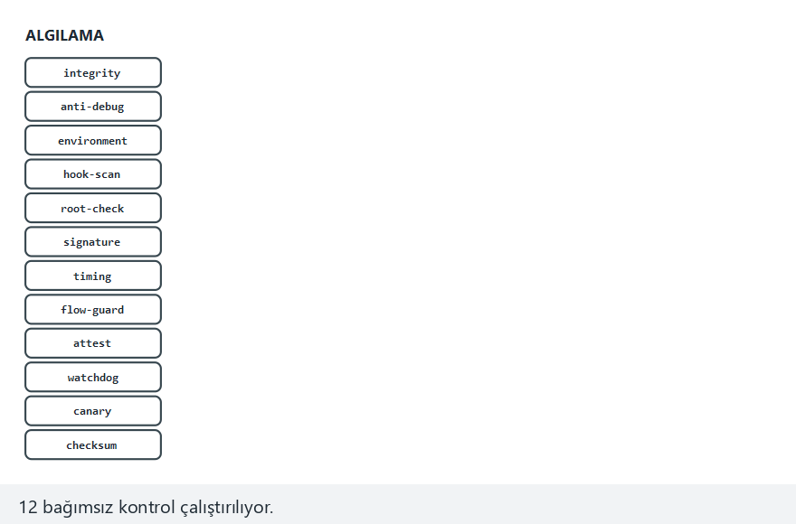
CEN429 Güvenli Programlama · Hafta 6
RASP hattı: algıla → karar ver → tepki ver (animasyon)
RTEÜ Bilgisayar Mühendisliği · 2026-2027 Güz
136
Notes:
kontrollerin nasıl bir "başarısız sayısına" indirgendiğini, sonra bu sayının nasıl bir duruma ve somut bir tepkiye çevrildiğini gösterin.

Slide 137
CEN429 Güvenli Programlama · Hafta 6
RASP hattı — uç durum: cihaz uyuşmuyor ama kontroller geçti
RTEÜ Bilgisayar Mühendisliği · 2026-2027 Güz
137
Notes:
cihaz uyuşmazlığı kaç kontrolün geçtiğinden BAĞIMSIZ olarak doğrudan LOCK'a sıçrar.

Slide 138
CEN429 Güvenli Programlama · Hafta 6
Adım A · algıla (senaryo 1 — normal)
SCENARIO 1 - normal: 0 failed checks, device matches -> NORMAL
RESULT: NORMAL. The secret opened and is in use
-> "PAYMENT-KEY-7C4A"
(the secret was safely wiped from memory after use)
Kontroller geçti, cihaz doğruydu → sır açıldı, kullanıldı, hemen silindi.
RTEÜ Bilgisayar Mühendisliği · 2026-2027 Güz
138

Slide 139
CEN429 Güvenli Programlama · Hafta 6
Adım B · karar (senaryo: warn/degrade)
SCENARIO 2 - warn: 1 failed check -> WARN
RESULT: WARN. One weak signal is not worth degrading
service over. The secret still opened.
SCENARIO 3 - degrade: 2 failed checks -> DEGRADE
RESULT: DEGRADE. Multiple signals -> full trust withdrawn.
RESULT-VALUE: PAYM**** (redacted)
Bir kontrol başarısız → motor hâlâ sırrı açtı, yalnız kaydetti (WARN). İki kontrol başarısız → sır silindi, sansürlü sonuç döndü (DEGRADE).
RTEÜ Bilgisayar Mühendisliği · 2026-2027 Güz
139

Slide 140
CEN429 Güvenli Programlama · Hafta 6
Adım C · tepki (senaryo: lock / başka cihaz)
SCENARIO 4 - lock: 3 failed checks -> LOCK
RESULT: LOCK -> detection checks failed (tamper)
SCENARIO 5 - other-device: checks pass, device key
does not hold -> LOCK
RESULT: LOCK -> device/version binding failed (cloned?)
Kontroller geçse bile cihaz-bağlı anahtar tutmadı → sır açılamadı; üç kontrol başarısız olunca da aynı LOCK durumuna gidilir. Bu, Hafta 3'teki güvenlik kabuğunun en iç katmanıdır.
RTEÜ Bilgisayar Mühendisliği · 2026-2027 Güz
140

Slide 141
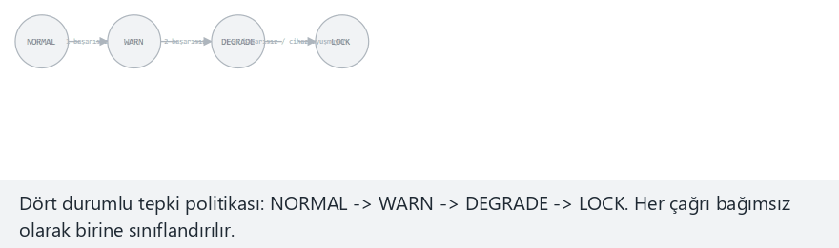
CEN429 Güvenli Programlama · Hafta 6
Tepki politikası durum makinesi (animasyon)
RTEÜ Bilgisayar Mühendisliği · 2026-2027 Güz
141
Notes:
bir izleme zaman çizelgesindeki her çağrının dört durumdan birine nasıl sınıflandırıldığını gösterin.

Slide 142
CEN429 Güvenli Programlama · Hafta 6
Durum makinesi — uç durum: her zaman LOCK
RTEÜ Bilgisayar Mühendisliği · 2026-2027 Güz
142
Notes:
kontrol sayısı sıfır başarısız olsa bile cihaz uyuşmazlığı HER ZAMAN LOCK'a gider.

Slide 143
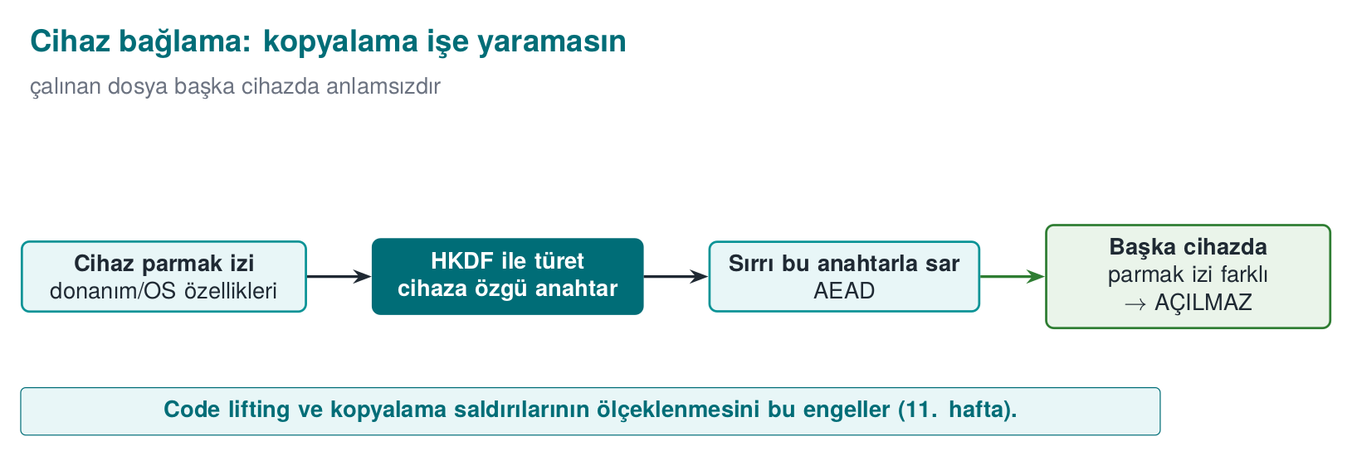
CEN429 Güvenli Programlama · Hafta 6
Cihaz bağlama — şema
RTEÜ Bilgisayar Mühendisliği · 2026-2027 Güz
143

Slide 144
CEN429 Güvenli Programlama · Hafta 6
Cihaz bağlama
• Anahtar/veri yalnız belirli cihazda anlamlı.
• Kopyalanırsa (başka cihaz) işe yaramaz.
• Kod sökmeye (9/11. hafta) karşı.
RTEÜ Bilgisayar Mühendisliği · 2026-2027 Güz
144

Slide 145
CEN429 Güvenli Programlama · Hafta 6
Cihaz bağlama akışı · adım adım
Adım 1 — parmak izini oku: cihazın donanım/OS parmak izi okunur (5. hafta).
Adım 2 — anahtar türet: parmak izi + sürüm dizesinden HKDF ile bir anahtar türetilir; sır bu anahtarla AES-GCM ile sarılır.
Adım 3 — taşınırsa aç: dosya başka bir cihaza kopyalansa bile, o cihazın parmak izi farklı olduğundan türetilen anahtar tutmaz → sır açılamaz.
RTEÜ Bilgisayar Mühendisliği · 2026-2027 Güz
145

Slide 146
CEN429 Güvenli Programlama · Hafta 6
Caydırma · nihai amaç
RASP saldırıyı imkânsız kılmaz; zahmetli ve riskli kılar.
Yeterince katman + sunucu denetimi → saldırgan vazgeçer ya da yakalanır.
RTEÜ Bilgisayar Mühendisliği · 2026-2027 Güz
146

Slide 147
CEN429 Güvenli Programlama · Hafta 6
Tepki: nasıl karar verilir?
1. Gösterge ne kadar güvenilir? Çok güvenilir → reddet + sunucuya bildir. Belirsiz → devam et, risk skorunu artır.
2. Kullanıcı deneyimi etkilenir mi? Yanlış pozitif riski yüksekse sert tepki verme; sessiz kısıtlama + sunucu denetimi tercih et.
3. Tepki denetimi ele verir mi? Hemen çökme kaynağı gösterir; gecikmeli/dolaylı tepki kaynağı gizler.
RTEÜ Bilgisayar Mühendisliği · 2026-2027 Güz
147

Slide 148
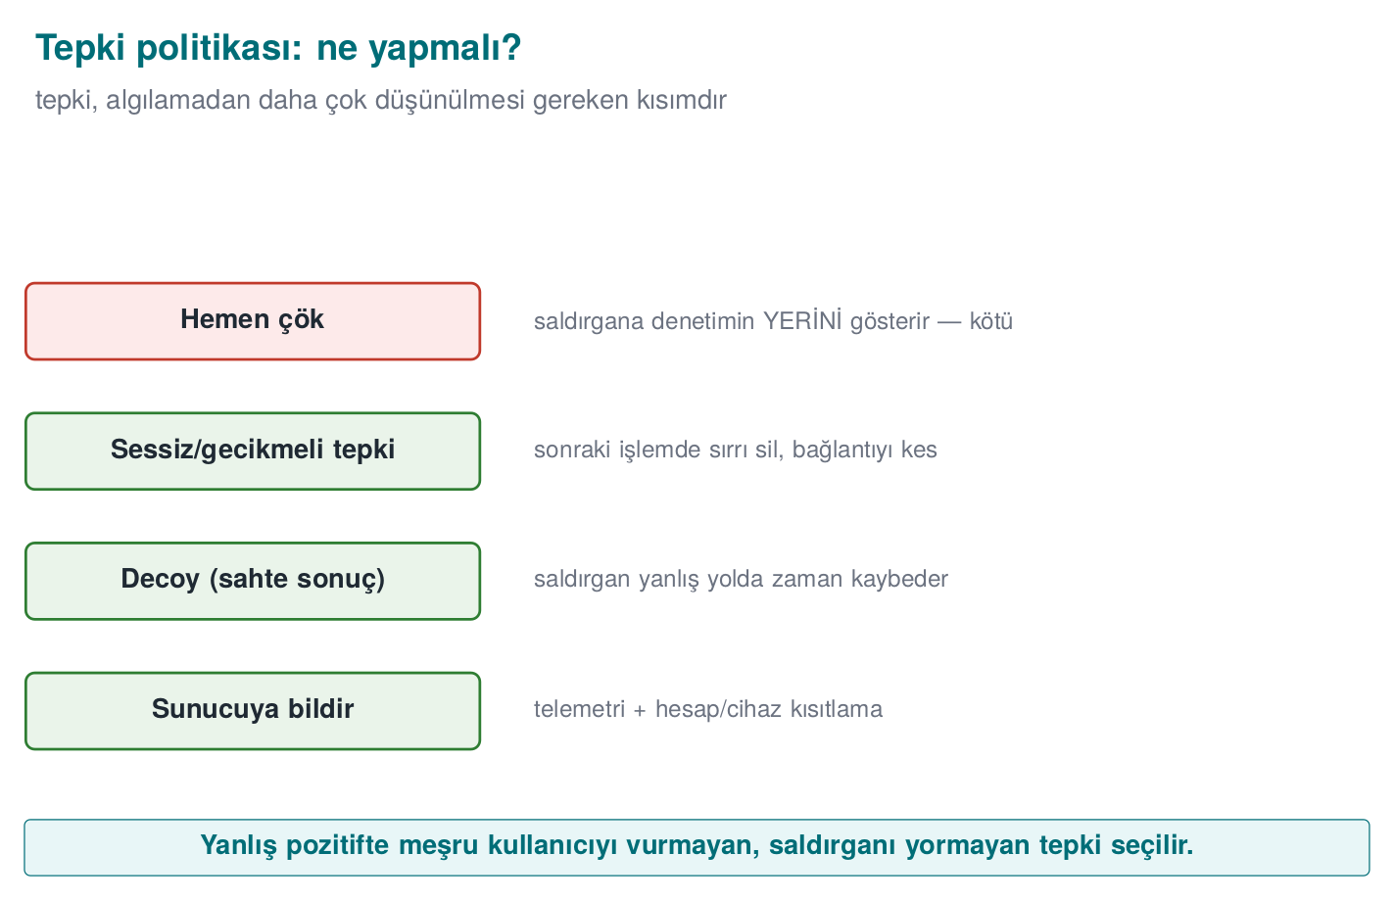
CEN429 Güvenli Programlama · Hafta 6
Tepki akışı · tek bakış
RTEÜ Bilgisayar Mühendisliği · 2026-2027 Güz
148

Slide 149
CEN429 Güvenli Programlama · Hafta 6
Bu bölümün kuralı (10)
Tepkiyi tetikleyiciden ayırın: hemen exit() saldırgana yol gösterir.
Tamper anında sırrı silin, çökmek yerine decoy döndürün, olayı sunucuya bildirin, sırrı cihaza bağlayın.
RTEÜ Bilgisayar Mühendisliği · 2026-2027 Güz
149

Slide 150
CEN429 Güvenli Programlama · Hafta 6
Bölüm 8–10 — kısa sınama
1. Köklü cihaz neden risk?
2. Tek if'i sayaç neden güçlendirir?
3. Neden "hemen çök" kötü bir tepki olabilir?
RTEÜ Bilgisayar Mühendisliği · 2026-2027 Güz
150
Notes:
Sonra sınırlar, etik, proje.

Slide 151
CEN429 Güvenli Programlama · Hafta 6
Bölüm 8–10 — cevaplar
1. Root/jailbreak bellek okuma/yazma, hook, sertifika enjeksiyonu engellerini kaldırır → RASP varsayımları ve izolasyon çöker.
2. Tek if bir NOP/yama ile atlanır; sayaç denetimin gerçekten çalıştığını sonradan doğrular (dağıtık kanıt) → tek yama yetmez.
3. "Hemen çök" saldırgana denetimin tam yerini gösterir ve yanlış pozitifte meşru kullanıcıyı vurur. Gecikmeli/sessiz/aldatıcı tepki daha iyi.
RTEÜ Bilgisayar Mühendisliği · 2026-2027 Güz
151

Slide 152
CEN429 Güvenli Programlama · Hafta 6
11. Sınırlar ve etik
RTEÜ Bilgisayar Mühendisliği · 2026-2027 Güz
152

Slide 153
CEN429 Güvenli Programlama · Hafta 6
RASP'in sınırları
• Her tek denetim atlanabilir.
• Köklü cihazda güç azalır.
• Yanlış pozitif → gerçek kullanıcı mağdur olabilir.
• Bakım maliyeti yüksek (araçlar gelişir).
RTEÜ Bilgisayar Mühendisliği · 2026-2027 Güz
153

Slide 154
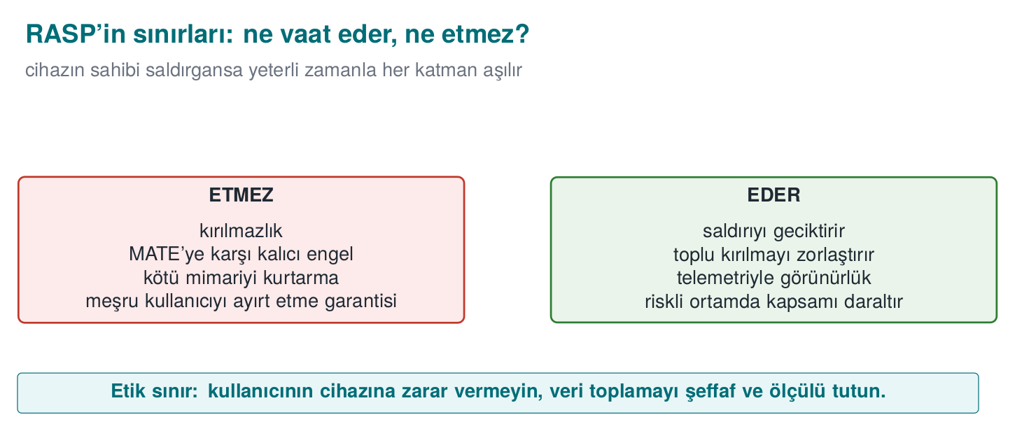
CEN429 Güvenli Programlama · Hafta 6
RASP'in sınırları — şema
RTEÜ Bilgisayar Mühendisliği · 2026-2027 Güz
154

Slide 155
CEN429 Güvenli Programlama · Hafta 6
O yüzden RASP...
• Katmanlı (çok denetim), çeşitlendirilmiş, gizli.
• Sunucu tarafı denetimle birlikte (asıl güvence).
• Tek başına "aşılmaz" iddiası yanlıştır.
RTEÜ Bilgisayar Mühendisliği · 2026-2027 Güz
155

Slide 156
CEN429 Güvenli Programlama · Hafta 6
Etik ve kullanıcı
• RASP kullanıcının cihazında çalışır; aşırı veri toplama etik değil.
• Yanlış pozitif kullanıcıyı hizmetten edebilir → dikkatli tepki.
• Şeffaflık ve gizlilik dengesi.
RTEÜ Bilgisayar Mühendisliği · 2026-2027 Güz
156

Slide 157
CEN429 Güvenli Programlama · Hafta 6
⚠️ Güvenli örnek kuralı
• Ders demoları öğrenci cihazına zarar vermez.
• Gerçek kök/sistem değişikliği yok; sentetik göstergeler.
• Amaç kavramı öğretmek, saldırı aracı yapmak değil.
RTEÜ Bilgisayar Mühendisliği · 2026-2027 Güz
157

Slide 158
CEN429 Güvenli Programlama · Hafta 6
Uçtan uca: bir RASP katmanı kurmak
Sentetik bir "lisans denetimi"ni RASP ile koruyalım:
• bütünlük denetimi
• hata ayıklayıcı denetimi
• akıllı tepki
RTEÜ Bilgisayar Mühendisliği · 2026-2027 Güz
158
Notes:
Sentetik bir örnekte bütünlük + anti-debug + tepki adım adım kuruyoruz.

Slide 159
CEN429 Güvenli Programlama · Hafta 6
Adım 1 · korunacak nokta
int license_is_valid(void) {
/* ... check ... */
return result; /* the attacker's target */
}
Bu fonksiyon ve onu çağıran akış kritik.
RTEÜ Bilgisayar Mühendisliği · 2026-2027 Güz
159

Slide 160
CEN429 Güvenli Programlama · Hafta 6
Adım 2 · bütünlük denetimi ekle
• Derleme sonrası bu bölgenin özetini kaydet.
• Çalışırken yeniden hesapla, karşılaştır.
• Fark → kurcalama bayrağı.
RTEÜ Bilgisayar Mühendisliği · 2026-2027 Güz
160

Slide 161
CEN429 Güvenli Programlama · Hafta 6
Adım 3 · anti-debug ekle
• Zamanlama + OS göstergesiyle "izleniyor muyum?".
• Sonucu tek başına bırakma; başka denetimle birleştir.
RTEÜ Bilgisayar Mühendisliği · 2026-2027 Güz
161

Slide 162
CEN429 Güvenli Programlama · Hafta 6
Adım 4 · sonucu davranışa bağla
• license_is_valid sonucu düz true/false değil.
• Bütünlük + anti-debug göstergeleri, sonucun hesabına girer.
• Kurcalama varsa fonksiyon yanlış çalışır.
RTEÜ Bilgisayar Mühendisliği · 2026-2027 Güz
162

Slide 163
CEN429 Güvenli Programlama · Hafta 6
Adım 5 · tepki
• Hemen çökme yerine: bayrağı sunucuya bildir, işlevi kısıtla.
• Gecikmeli tetik: kaynağı gizle.
RTEÜ Bilgisayar Mühendisliği · 2026-2027 Güz
163

Slide 164
CEN429 Güvenli Programlama · Hafta 6
Adım 6 · gizle ve çeşitlendir
• Denetim kodunu gizle (9. hafta).
• Her sürümde farklı yerleştirme (çeşitlendirme).
• Çapraz denetim ekle.
RTEÜ Bilgisayar Mühendisliği · 2026-2027 Güz
164

Slide 165
CEN429 Güvenli Programlama · Hafta 6
Adım 7 · ölç ve belgele
• Kaç denetim, nerede, hangi tepki?
• Başarım maliyeti (denetimler yavaşlatır).
• S10'a yaz.
RTEÜ Bilgisayar Mühendisliği · 2026-2027 Güz
165

Slide 166
CEN429 Güvenli Programlama · Hafta 6
Saldırgan ile savunmacı: bir diyalog
RTEÜ Bilgisayar Mühendisliği · 2026-2027 Güz
166
Notes:
Her denetim için "saldırgan ne yapar → savunma ne ekler" döngüsünü gösteriyoruz. Bu, katmanlı savunmanın neden gerekli olduğunu somutlaştırır.

Slide 167
CEN429 Güvenli Programlama · Hafta 6
Neden bu diyalog?
Güvenlik bir hamle-karşı hamle oyunudur.
Her savunmaya bir saldırı, her saldırıya yeni savunma.
Katmanlı savunma bu yüzden gereklidir.
RTEÜ Bilgisayar Mühendisliği · 2026-2027 Güz
167

Slide 168
CEN429 Güvenli Programlama · Hafta 6
Bütünlük · diyalog
• Savunma: self-hashing ekle.
• Saldırgan: özet fonksiyonunu bul, hep "tutuyor" dedirt.
• Savunma: özeti gizle, örtüştür, sonucu davranışa bağla.
RTEÜ Bilgisayar Mühendisliği · 2026-2027 Güz
168

Slide 169
CEN429 Güvenli Programlama · Hafta 6
Anti-debug · diyalog
• Savunma: debugger denetimi ekle.
• Saldırgan: denetimi bul, atla.
• Savunma: çok yöntem + zamanlama + gizleme; tepkiyi gecikmeli yap.
RTEÜ Bilgisayar Mühendisliği · 2026-2027 Güz
169

Slide 170
CEN429 Güvenli Programlama · Hafta 6
Hook · diyalog
• Savunma: fonksiyon baytlarını denetle.
• Saldırgan: kancayı gizle, baytları geri düzelt.
• Savunma: çapraz denetim + sunucu tarafı doğrulama.
RTEÜ Bilgisayar Mühendisliği · 2026-2027 Güz
170

Slide 171
CEN429 Güvenli Programlama · Hafta 6
Kök · diyalog
• Savunma: kök göstergelerini denetle.
• Saldırgan: kök gizleyici kullan.
• Savunma: çok gösterge + sunucu risk skoru; sert tepki değil kısıtlama.
RTEÜ Bilgisayar Mühendisliği · 2026-2027 Güz
171

Slide 172
CEN429 Güvenli Programlama · Hafta 6
Diyalogdan ders
• Tek savunma her zaman aşılır.
• Güç: çokluk + gizlilik + çeşitlilik + sunucu.
• Amaç: saldırıyı ekonomik olmaktan çıkarmak.
RTEÜ Bilgisayar Mühendisliği · 2026-2027 Güz
172

Slide 173
CEN429 Güvenli Programlama · Hafta 6
RASP denetim kataloğu (1)
Denetim | Ne yakalar | Sınır
Bütünlük (self-hash) | Binary yama | Özet fn. atlanabilir
Anti-debug | Debugger bağlı | Bilinen yöntemler atlanır
Emülatör | Sahte ortam | Yanlış pozitif
RTEÜ Bilgisayar Mühendisliği · 2026-2027 Güz
173

Slide 174
CEN429 Güvenli Programlama · Hafta 6
RASP denetim kataloğu (2)
Denetim | Ne yakalar | Sınır
Hook/Frida | Fonksiyon kancası | Gizli araçlar
Kök | Yetki yükseltme | Kök gizleyiciler
İmza | Sahte bileşen | Anahtar sızarsa
CFI sayacı | Denetim atlama | Karmaşık yama
RTEÜ Bilgisayar Mühendisliği · 2026-2027 Güz
174

Slide 175
CEN429 Güvenli Programlama · Hafta 6
Katalogdan ders
• Her denetimin bir kör noktası var.
• Tek başına hiçbiri yeterli değil.
• Katalogdan birçoğunu seç, birleştir, çeşitlendir.
RTEÜ Bilgisayar Mühendisliği · 2026-2027 Güz
175

Slide 176
CEN429 Güvenli Programlama · Hafta 6
Denetim seçimi
• Varlığın değerine göre kaç katman?
• Platforma göre hangi denetimler anlamlı?
• Başarım bütçesi ne kadar?
Kararı ve gerekçesini S10'a yaz.
RTEÜ Bilgisayar Mühendisliği · 2026-2027 Güz
176

Slide 177
CEN429 Güvenli Programlama · Hafta 6
Sık yapılan hatalar
• Tek denetime güvenmek.
• Denetimi gizlememek (kolay bulunur).
• "Hemen çök" tepkisi (kaynağı ele verir).
• Sert tepki + yüksek yanlış pozitif (kullanıcı mağdur).
• Sunucu denetimini atlamak (asıl güvence orada).
RTEÜ Bilgisayar Mühendisliği · 2026-2027 Güz
177

Slide 178
CEN429 Güvenli Programlama · Hafta 6
12. Proje: bu hafta (S10)
RTEÜ Bilgisayar Mühendisliği · 2026-2027 Güz
178

Slide 179
CEN429 Güvenli Programlama · Hafta 6
Proje · S10 (RASP + tepki)
•
• gizli ve çeşitlendirilmiş.
•
• ne zaman/nerede çalıştığını belgele.
• akıllı (gecikmeli/dolaylı — "hemen çök" değil).
•
•
•
•
RTEÜ Bilgisayar Mühendisliği · 2026-2027 Güz
179

Slide 180
CEN429 Güvenli Programlama · Hafta 6
Değerlendirici gözüyle
• "RASP var" yetmez; kaç katman, nasıl gizli, nasıl tepki?
• Sunucu denetimiyle nasıl birleşiyor?
• Yanlış pozitif riski nasıl yönetiliyor?
RTEÜ Bilgisayar Mühendisliği · 2026-2027 Güz
180

Slide 181
CEN429 Güvenli Programlama · Hafta 6
Çözümlü kendini sınama
RTEÜ Bilgisayar Mühendisliği · 2026-2027 Güz
181

Slide 182
CEN429 Güvenli Programlama · Hafta 6
Soru 1
RASP'in üç işi nedir?
Cevap: Algıla (anormal ortam/kurcalama), savun (işlevi kısıtla/durdur), caydır (maliyeti yükselt).
RTEÜ Bilgisayar Mühendisliği · 2026-2027 Güz
182

Slide 183
CEN429 Güvenli Programlama · Hafta 6
Soru 2
Self-hashing neyi yakalar, neden tek başına yetmez?
Cevap: Binary'ye yapılan yamayı/kurcalamayı yakalar. Saldırgan özet fonksiyonunu bulup atlatabildiği için tek başına yetmez; gizleme + çapraz + örtüşen denetim gerekir.
RTEÜ Bilgisayar Mühendisliği · 2026-2027 Güz
183

Slide 184
CEN429 Güvenli Programlama · Hafta 6
Soru 3
Çapraz denetim neden güçlüdür?
Cevap: Java native'i, native Java'yı denetler; saldırgan ikisini birden atlamak zorunda kalır.
RTEÜ Bilgisayar Mühendisliği · 2026-2027 Güz
184

Slide 185
CEN429 Güvenli Programlama · Hafta 6
Soru 4
Zamanlama tabanlı anti-debug nasıl çalışır?
Cevap: Küçük bir iş beklenenden çok uzun sürdüyse, biri programı adım adım çalıştırıyor (debugger) olabilir.
RTEÜ Bilgisayar Mühendisliği · 2026-2027 Güz
185

Slide 186
CEN429 Güvenli Programlama · Hafta 6
Soru 5
Tek `if` denetimini kontrol akışı sayacı neden güçlendirir?
Cevap: Denetimlerin doğru sırayla geçtiğini sayar; tek bir dalı yamalamak sayacı bozar, atlanma yakalanır.
RTEÜ Bilgisayar Mühendisliği · 2026-2027 Güz
186

Slide 187
CEN429 Güvenli Programlama · Hafta 6
Soru 6
"Hemen çök" neden her zaman iyi bir tepki değildir?
Cevap: Saldırgana denetimin tam yerini gösterir. Gecikmeli/dolaylı tepki + sunucu bildirimi daha iyidir.
RTEÜ Bilgisayar Mühendisliği · 2026-2027 Güz
187

Slide 188
CEN429 Güvenli Programlama · Hafta 6
Soru 7
Emülatör algılamada yanlış pozitif riski neden önemli?
Cevap: Gerçek cihaz/geliştirici ortamı emülatör gibi görünebilir; sert tepki gerçek kullanıcıyı mağdur eder.
RTEÜ Bilgisayar Mühendisliği · 2026-2027 Güz
188

Slide 189
CEN429 Güvenli Programlama · Hafta 6
Soru 8
RASP'in temel sınırı nedir?
Cevap: Her tek denetim atlanabilir; köklü cihazda zayıflar. Güç katmandan, çeşitlilikten ve sunucu denetiminden gelir.
RTEÜ Bilgisayar Mühendisliği · 2026-2027 Güz
189

Slide 190
CEN429 Güvenli Programlama · Hafta 6
Quiz-1 tarzı örnek sorular
RTEÜ Bilgisayar Mühendisliği · 2026-2027 Güz
190

Slide 191
CEN429 Güvenli Programlama · Hafta 6
Örnek · çoktan seçmeli
RASP çapraz denetiminde amaç nedir?
A) Kodu küçültmek B) İki tarafı da atlamayı zorunlu kılmak ✓ C) Şifreleme hızını artırmak D) Günlüğü kapatmak
RTEÜ Bilgisayar Mühendisliği · 2026-2027 Güz
191

Slide 192
CEN429 Güvenli Programlama · Hafta 6
Örnek · kısa cevap
Bir bütünlük denetimini güçlendiren üç yöntem yazın.
Gizleme · çoklu/örtüşen blok · çapraz denetim · sonucu davranışa bağlama.
RTEÜ Bilgisayar Mühendisliği · 2026-2027 Güz
192

Slide 193
CEN429 Güvenli Programlama · Hafta 6
Sözlük
Terim | Anlam
RASP | Çalışma anı öz-koruma
MATE | Uçtaki saldırgan (cihazın sahibi)
Self-hashing | Kendi kodunun özetini denetleme
Hook/Frida | Fonksiyon çağrısını araya girip değiştirme
CFI sayacı | Denetim sırasını sayarak doğrulama
Cihaz bağlama | Veriyi belirli cihaza (HKDF ile) bağlama
Decoy | Çökmek yerine dönen sahte sonuç
Fail-closed | Şüphede işlemi reddetme
Attestation | Bütünlüğün sunucu tarafı kanıtı
RTEÜ Bilgisayar Mühendisliği · 2026-2027 Güz
193

Slide 194
CEN429 Güvenli Programlama · Hafta 6
Bir sonraki hafta
7. hafta — Ara proje gösterimleri (RAP1) ve 8. hafta — Quiz-1
Hafta 7'de bu haftaki RASP kontrollerinizi (bütünlük denetimi, hata ayıklayıcı/ortam/kanca algılama, kontrol akışı sayacı, tepki politikası) projenizde canlı göstereceksiniz. Hafta 8, 1–6. haftaları kapsayan Quiz-1'dir.
Ardından Hafta 9 — Gelişmiş gizleme ve çeşitlendirme, bu haftanın hata ayıklayıcı/ortam algılama ve "gizleme/caydırma kırılmazlık değildir" fikirlerini kod gizleme tarafında derinleştirerek sürer.
RTEÜ Bilgisayar Mühendisliği · 2026-2027 Güz
194

